Slide 1
第7章 可编程接口芯片
可编程接口的概念
可编程并行输入／输出接口芯片8255A
可编程定时／计数器接口芯片8253

Slide 2
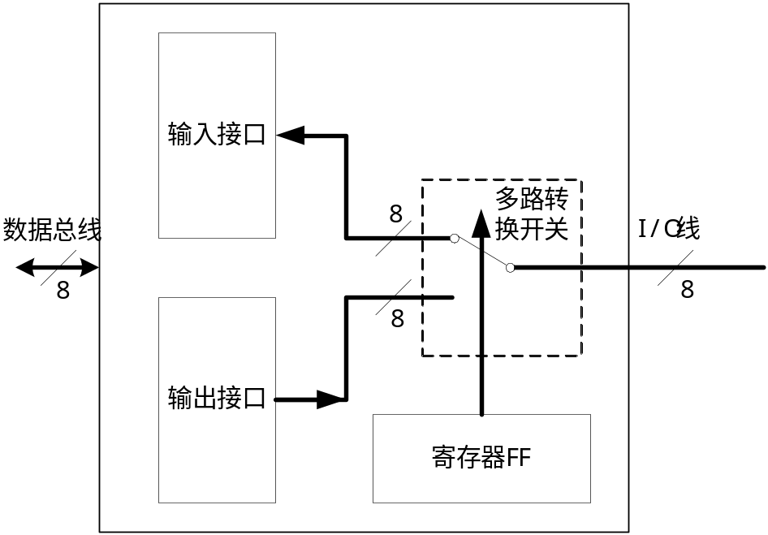
可编程接口的概念
一个简单的具有输入功能和输出功能的可编程接口电路如下图，它包括一个输入接口，其组成主要是八位的三态门；一个输出接口，其组成主要是八位的锁存器；另外还有八位的多路转换开关及控制这个开关的寄存器FF。

Slide 3
用户对寄存器FF写入的内容称为命令字或方式控制字，而寄存器FF称为命令寄存器，相应的端口称为命令端口或控制端口。
对可编程芯片初始化过程实际上就是对芯片的控制端口写入各种命令字的操作过程。

Slide 4
将要学习的可编程接口芯片如下：
  8255A 并行I/O接口
  8253 计数器/定时器
  8251 串行I/O
  8259A 中断控制器

Slide 5
7.1 可编程并行输入／输出接口芯片8255A
一、功能
8255A是一种通用的可编程并行I／O接口芯片，广泛用于几乎所有系列的微型机系统中，如8086、MCS51、Z80CPU系统等。8255A具有3个带锁存或缓冲的双向数据端口，可与外设并行进行数据交换。用户可用程序来选择多种操作方式，通用性强。使用灵活，可为CPU与外设之间提供并行输入／输出通道。

Slide 6
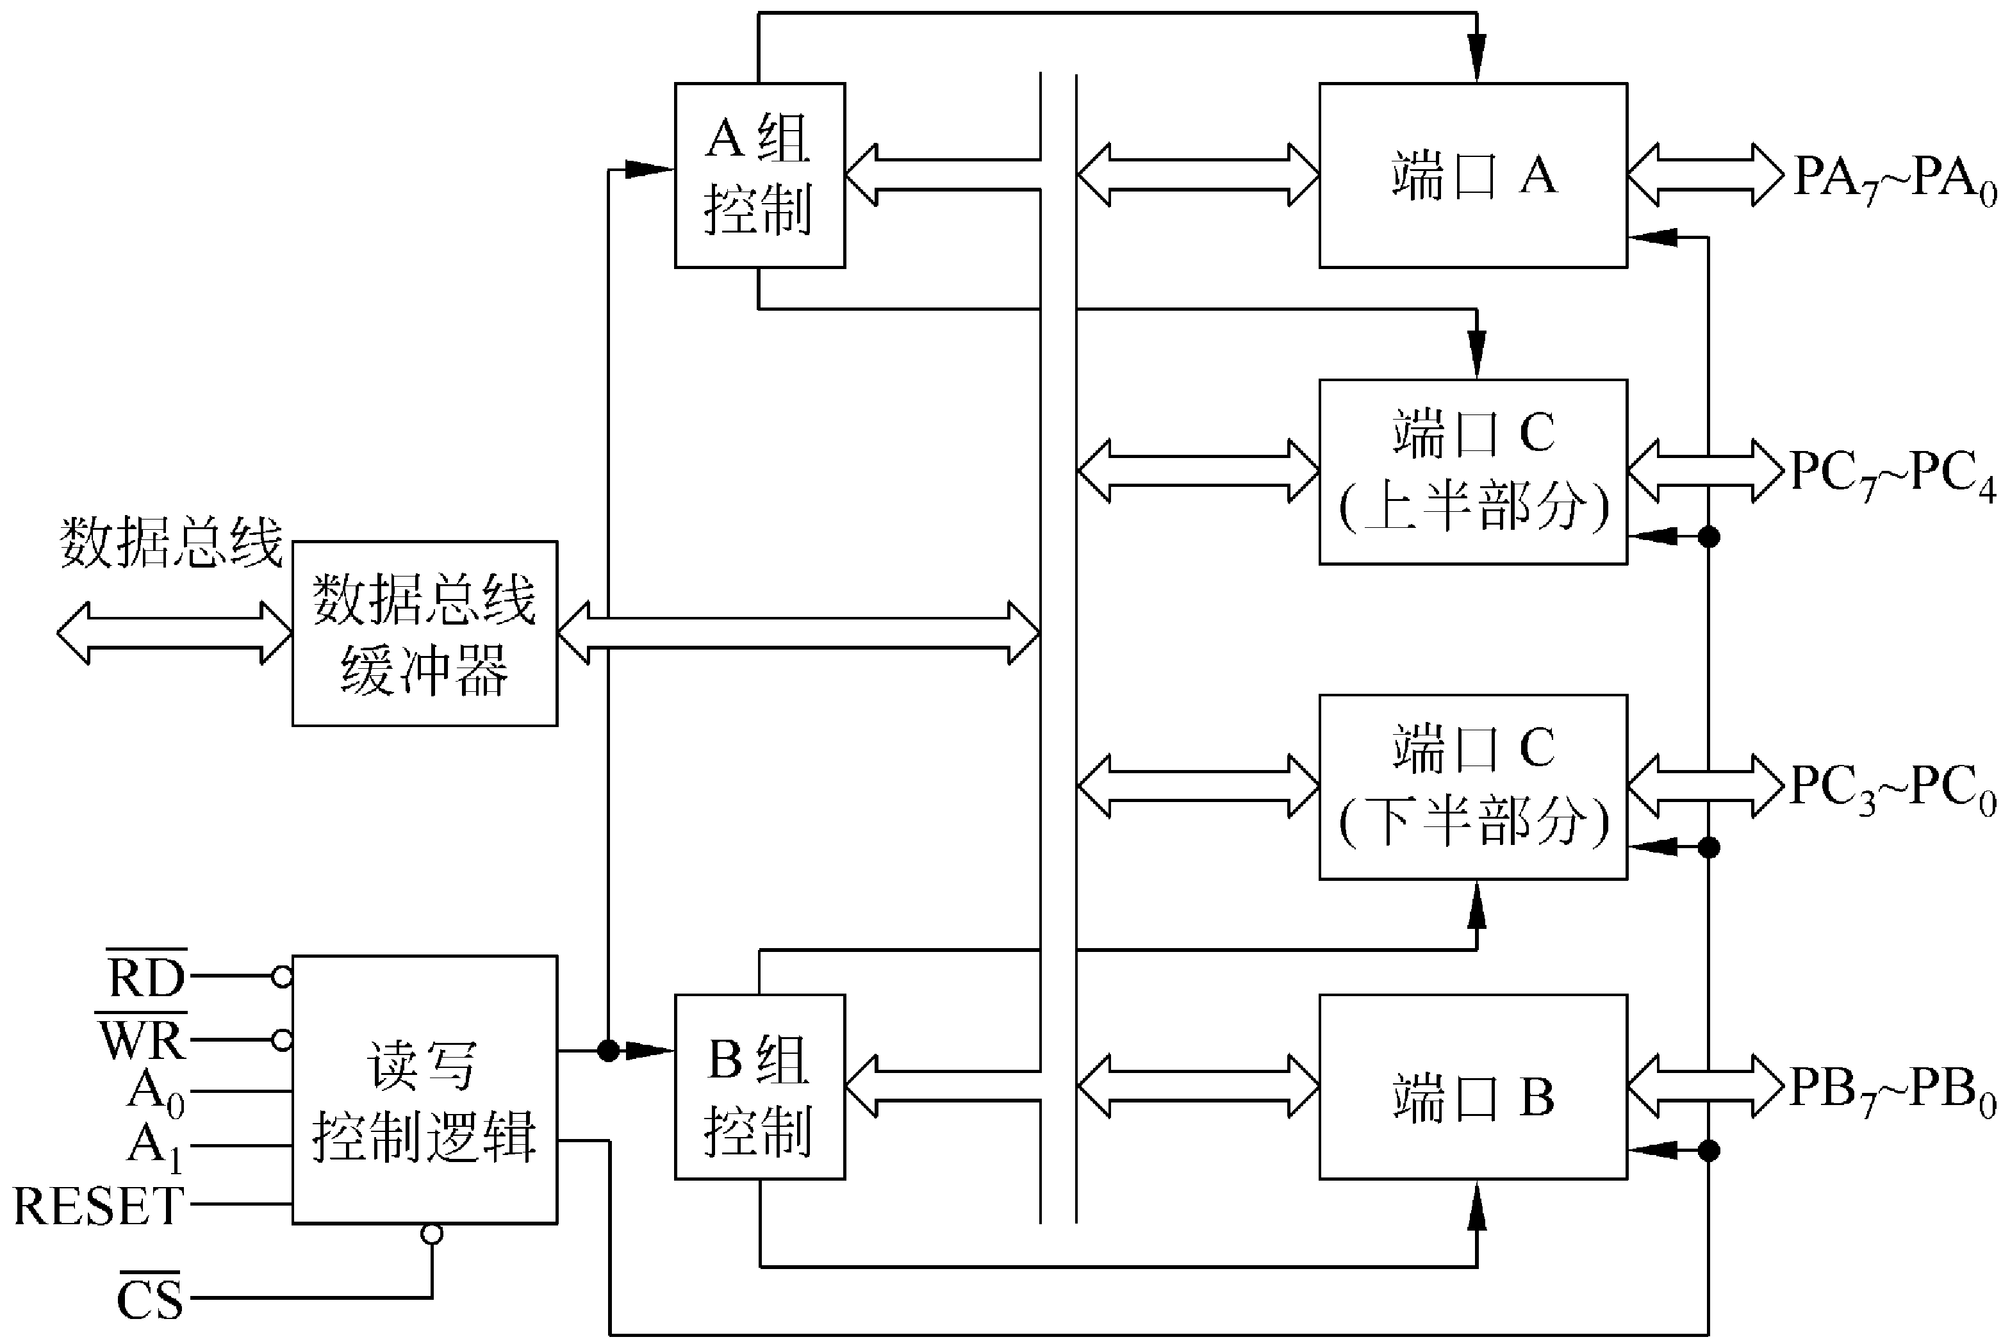
二、 8255A的内部结构
数据端口A、B、C
  端口A
  端口B
  端口C
A组控制和B组控制
读/写控制逻辑电路
数据总线缓冲器

Slide 7
通常使用方法：
1、A、B、C三个端口各自独立工作。
2、端口A、B作为独立的输入或者输出端口
端口C配合端口A、B

Slide 8
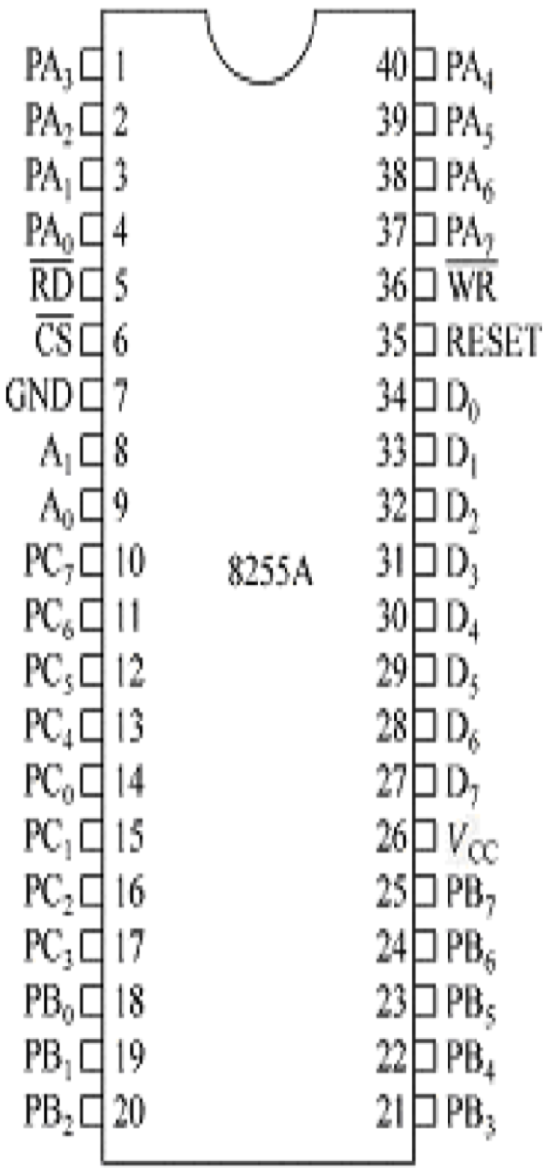
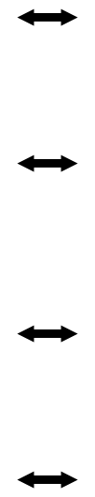
三、 8255A的管脚分配
A组
控制
A组
端口A
PA₀～PA₇
A口
A组
端口C
上部
数据
总线
缓冲器
内部数据线
PC₄～PC₇
CH口
D₀～D₇
B组
控制
B组
端口B
-RD
-WR
A₀
A₁
-CS
RESET
读写
控制
逻辑
PB₀～PB₇
B口
B组
端口C
下部
内部控制线
PC₀～PC₃
CL口

Slide 9
1、与外设连接的管脚
我们已经知道8255A有三个数据端口，每个端口是8位的，由此可推算与外设相连接的管脚共有24位。
其中A口有PA₇—PA₀八个I/O引脚，B口有PB₇—PB₀八个I/O引脚，C口有PC₇—PC₀八个I/O引脚。特别地对于PC₇—PC₀，其中可有若干根复用线可用于“联络”信号或状态信号，其具体定义与端口的工作方式有关。

Slide 10
2、与CPU连接的管脚
包括数据线D₇—D₀，读写控制线和，复位线RESET，以及和CPU地址线相连接的片选信号、端口地址控制线A₀和A₁。
CS A1 A0 | I/O地址 | 读操作RD | 写操作WR
0 0 0 0 0 1 0 1 0 0 1 1 | 60H 61H 62H 63H | 读端口A 读端口B 读端口C 非法 | 写端口A 写端口B 写端口C 写方式字和位控字

Slide 11
3、电源线和地线
8255A的电源引脚为V_{CC}和GND。V_{CC}为电源线，一般取＋5V 。GND为电源地线。

Slide 12
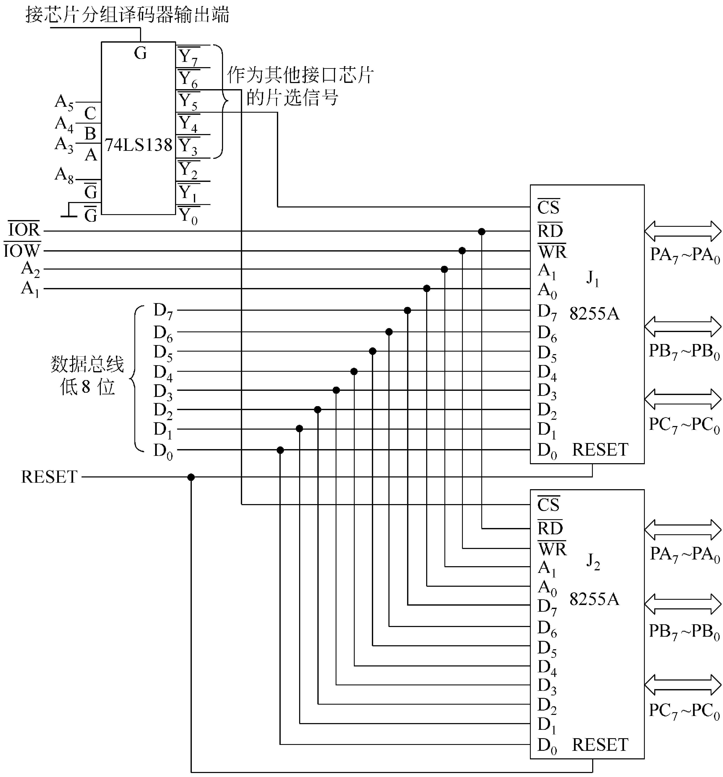
Notes:
图6.16 两片8255A在微机系统中的连接

Slide 13
四、 8255A的编程
所谓8255A编程，就是用户在使用8255前，用户可用软件来定义端口的工作方式，选择所需要的功能。

Slide 14
8255A的控制字
控制字分为两类：
各端口的方式选择控制字
C端口按位置1/清0控制字
Notes:
1.什么是控制字？
控制字是通过软件编程对控制字端口按规定的格式进行设置，目的是确定8255的工作方式。
2.8255的控制字分类（两类：工作方式控制字和C口按位置位/复位控制字）
（1）工作方式控制字：用来设定通道的工作方式及数据的传送方向的。
（2）C口按位置位/复位控制字：向控制寄存器写入控制字，而使它的每一位置位或复位。
（3）两个控制字的差别
工作方式控制字放在程序的开始部分；按位置位/复位控制字可放在初始化程序以后的任何地方。
8255A方式选择注意：
有三种基本工作方式：
方式0——基本的输入输出方式
方式1——选通的输入输出方式
方式2——双向传输方式
只有端口A能工作在方式2
同一组的两端口可分别工作在输入和输出方式

Slide 15
  （1）．方式选择控制字
有三种基本工作方式：
  方式0——基本的输入/输出方式
  方式1——选通的输入/输出方式
  方式2——双向传输方式
只有端口A能工作在方式2
同一组的两端口可分别工作在输入和输出方式

Slide 16
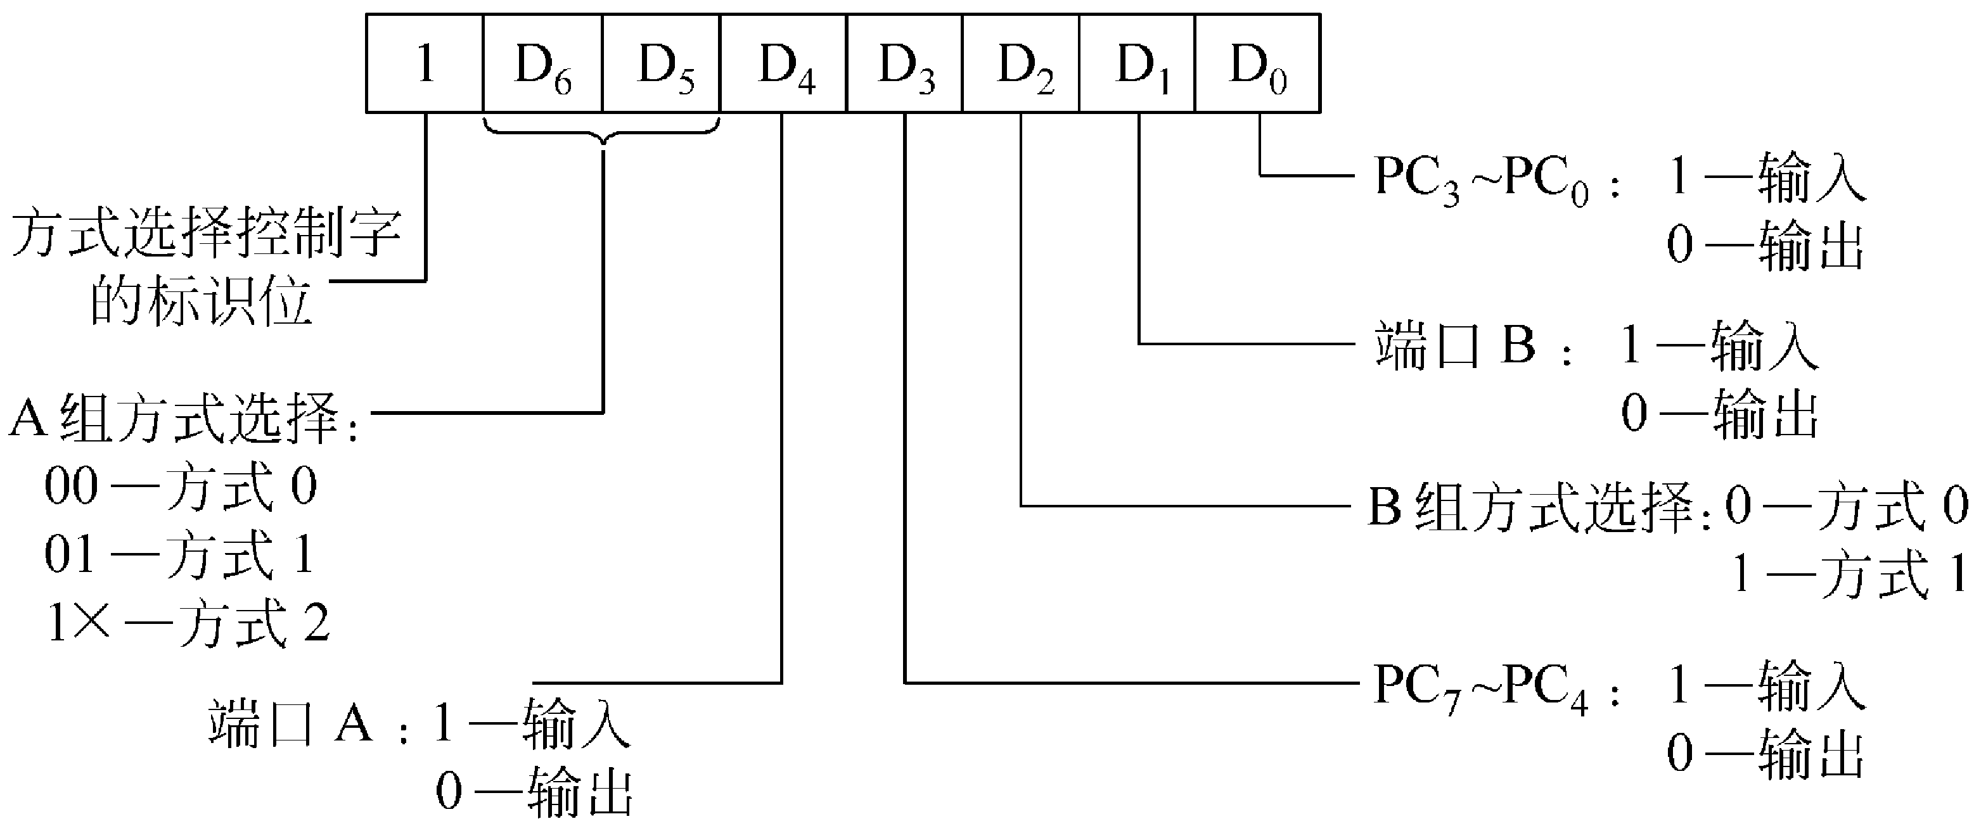
方式选择控制字的格式

Slide 17
向控制口写方式字——示例
要求：
  A口：方式1输入
  CH口：输出
  CL口：输入
  B口：方式0输出
方式控制字：1 0110 001 B或B1H
初始化的程序段：
mov dx,0fffeh ;假设控制端口为FFFEH
mov al,0b1h ;方式控制字
out dx,al ;送到控制端口

Slide 18
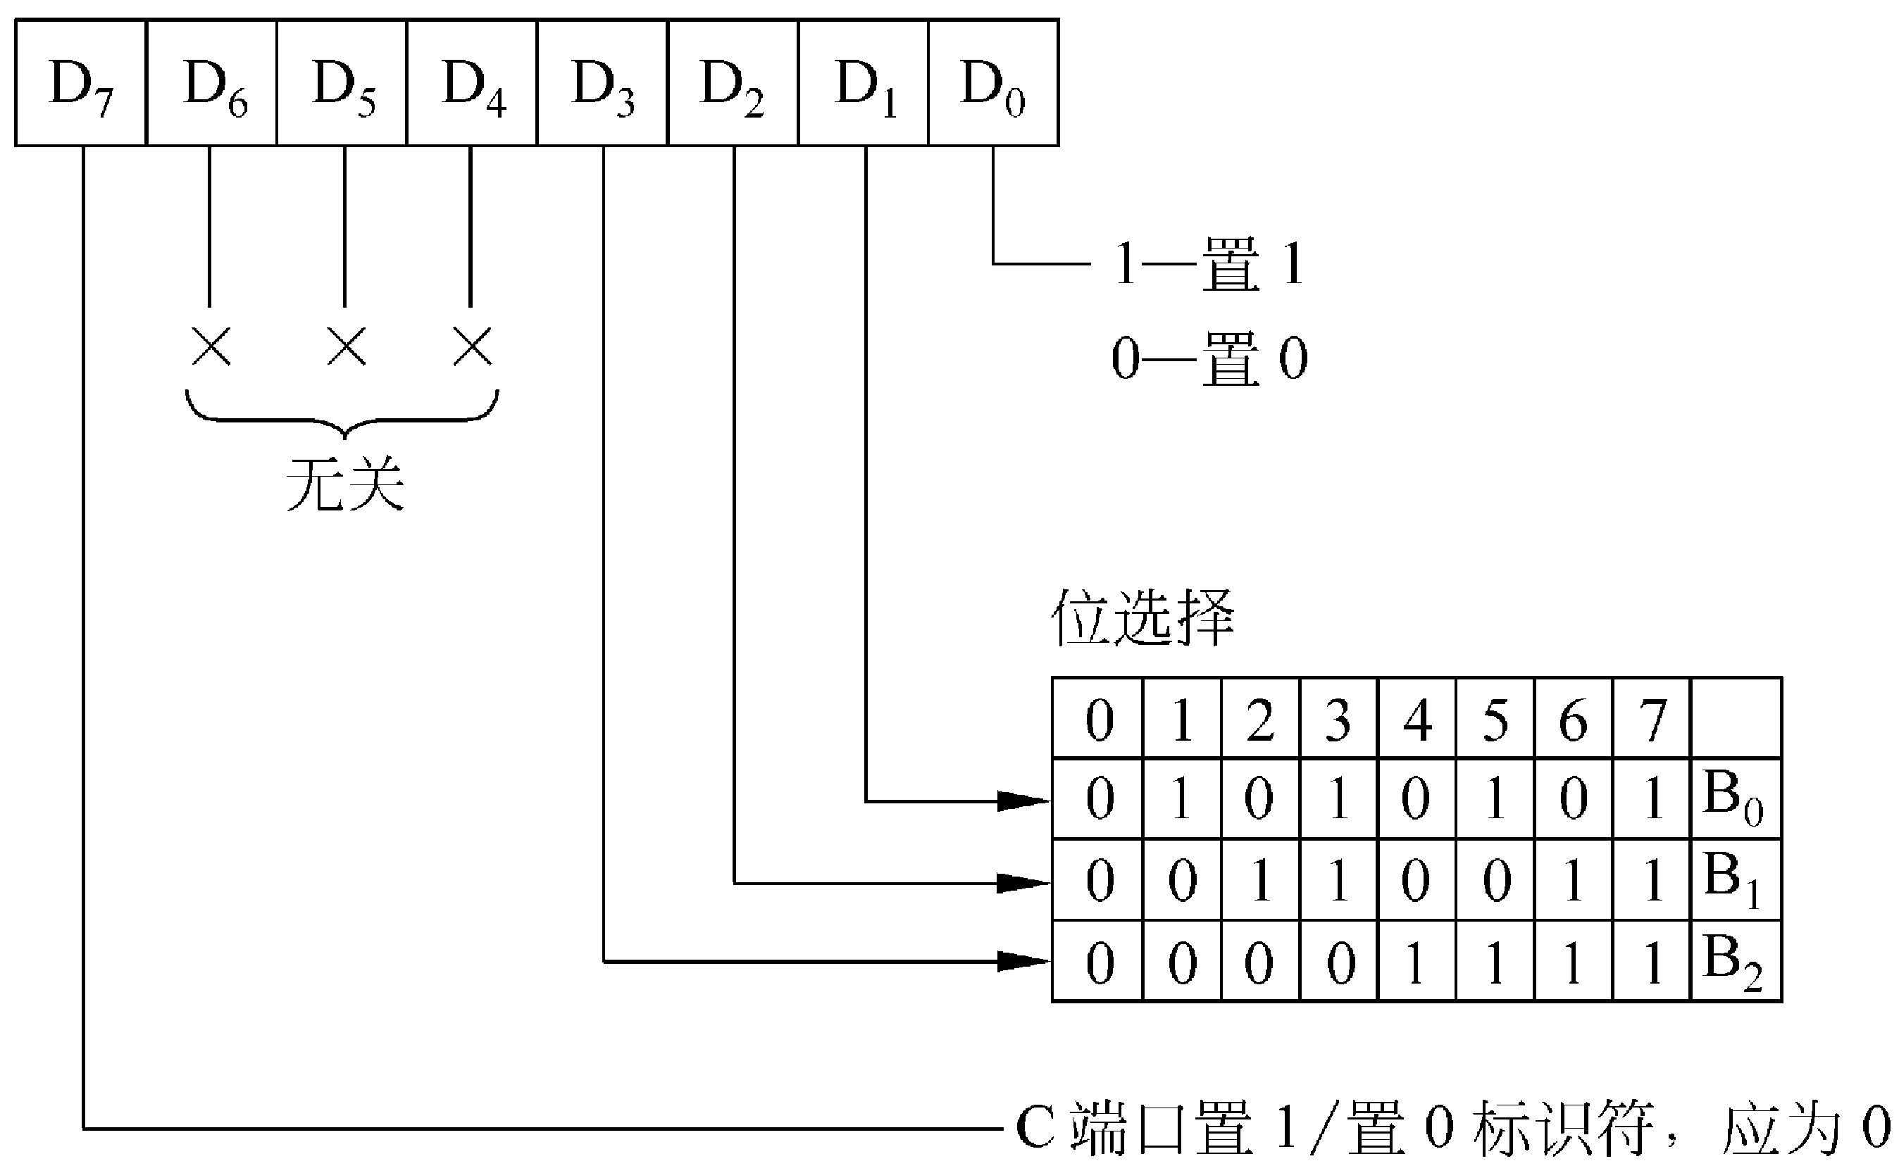
  （2）.C口置“1”／清“0”控制字
  置“1”又称为置位操作，而清“0”称为复位操作。

Slide 19
五、8255A的三种工作方式及举例
（1）方式0：基本输入输出方式
特点：24条I/O线由用户自定义使用，无固定的联络信号线。
应用：无条件输入输出
查询输入输出

Slide 20
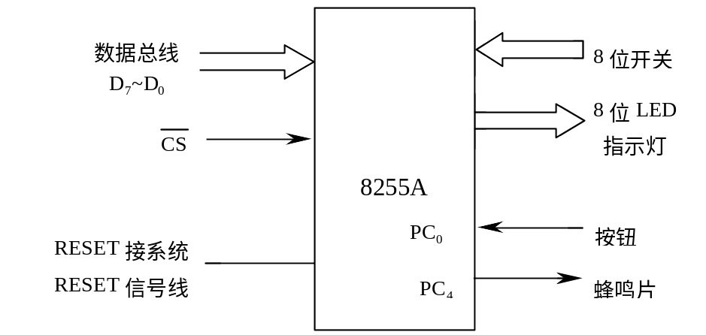
8255方式0应用举例（简单输入输出）

Slide 21
8255方式0应用举例（简单输入输出）
例：请用8255和24个发光二极管，制作一个节日彩灯，设计方案，画出硬件连接图并写出初始化程序和驱动程序。
初始化程序：
MOV AL，80H 10000000
OUT 87H，AL
驱动程序：
LIGHT： MOV AL，00H
OUT 84H，AL
OUT 85H，AL
OUT 86H，AL

Slide 22
8255方式0应用举例（简单输入输出）
MOV AL，FFH
OUT 84H，AL
CALL DELAY
MOV AL，00H
OUT 84H，AL
MOV AL，FFH
OUT 85H，AL
CALL DELAY
MOV AL，00H
OUT 85H，AL
MOV AL，FFH
OUT 86H，AL

Slide 23
8255方式0应用举例（简单输入输出）
CALL DELAY
MOV AL，00H
OUT 86H，AL
JMP LIGHT

Slide 24
例1：8255A的A口和B口工作在方式0，A口为输入端口，接有四个开关。B口为输出端，接有一个七段发光二极管，连接电路如图所示。试编一程序要求七段发光二极管显示开关所拨通的数字。

Slide 25
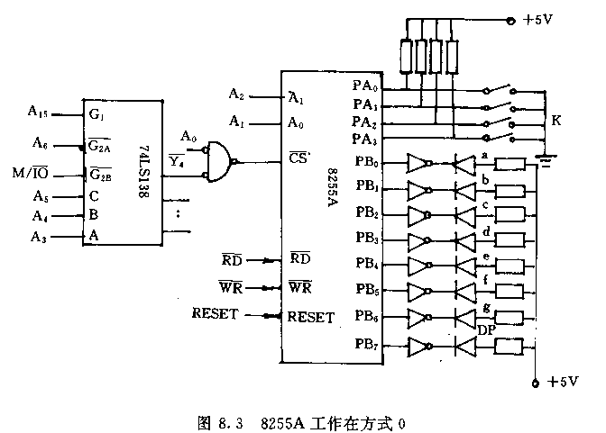
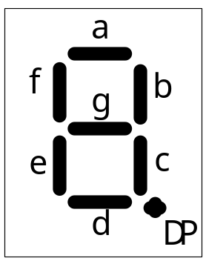
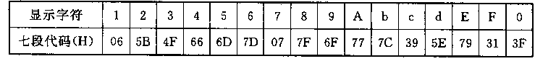
电路
LED数码管
段码表

Slide 26
……
mov al,90h ；设置8255方式字
mov dx,ctrl_port
out dx , al
mov dx,a_port
in al,dx ;取键盘信息
and al,0fh ；屏蔽高4位
mov bx,offset tab1 ；取段码表首地址
xlat ；查表得段码
mov dx,b_port ；输出显示
out dx,al

Slide 27
（2）方式1：选通输入输出方式
特点：24条I/O线中有固定的联络信号线（C口提供），被规定的联络信号线用户不能随便使用；A、B口作为数据端口，C口提供固定的联络信号线。
应用：可用于查询方式或中断方式。

Slide 28
方式1输入引脚：端口A
PA₇~PA₀
外设数据
数据选通信号
表示外设已经准备好数据
INTE_{A}
PC₄
-STB_{A}
PC₅
IBF_{A}
输入缓冲器满信号
表示A口已经接收数据
-RD
PC₃
INTR_{A}
中断请求信号
请求CPU接收数据
中断允许触发器
征用C口3引脚
Notes:
方式1选通输入 联络信号
STB——选通信号，低电平有效
由外设提供的输入信号，当其有效时，将输入设备送来的数据锁存至8255A的输入锁存器
IBF——输入缓冲器满信号，高电平有效
8255A输出的联络信号。当其有效时，表示数据已锁存在输入锁存器
INTR——中断请求信号，高电平有效
8255A输出的信号，可用于向CPU提出中断请求，要求CPU读取外设数据

Slide 29
方式1输入引脚：端口B
PB₇~PB₀
外设数据
数据选通信号
表示外设已经准备好数据
INTE_{B}
PC₂
STB_{B}
PC₁
IBF_{B}
输入缓冲器满信号
表示B口已经接收数据
-RD
PC₀
INTR_{B}
中断请求信号
请求CPU接收数据
中断允许触发器
征用C口3引脚

Slide 30
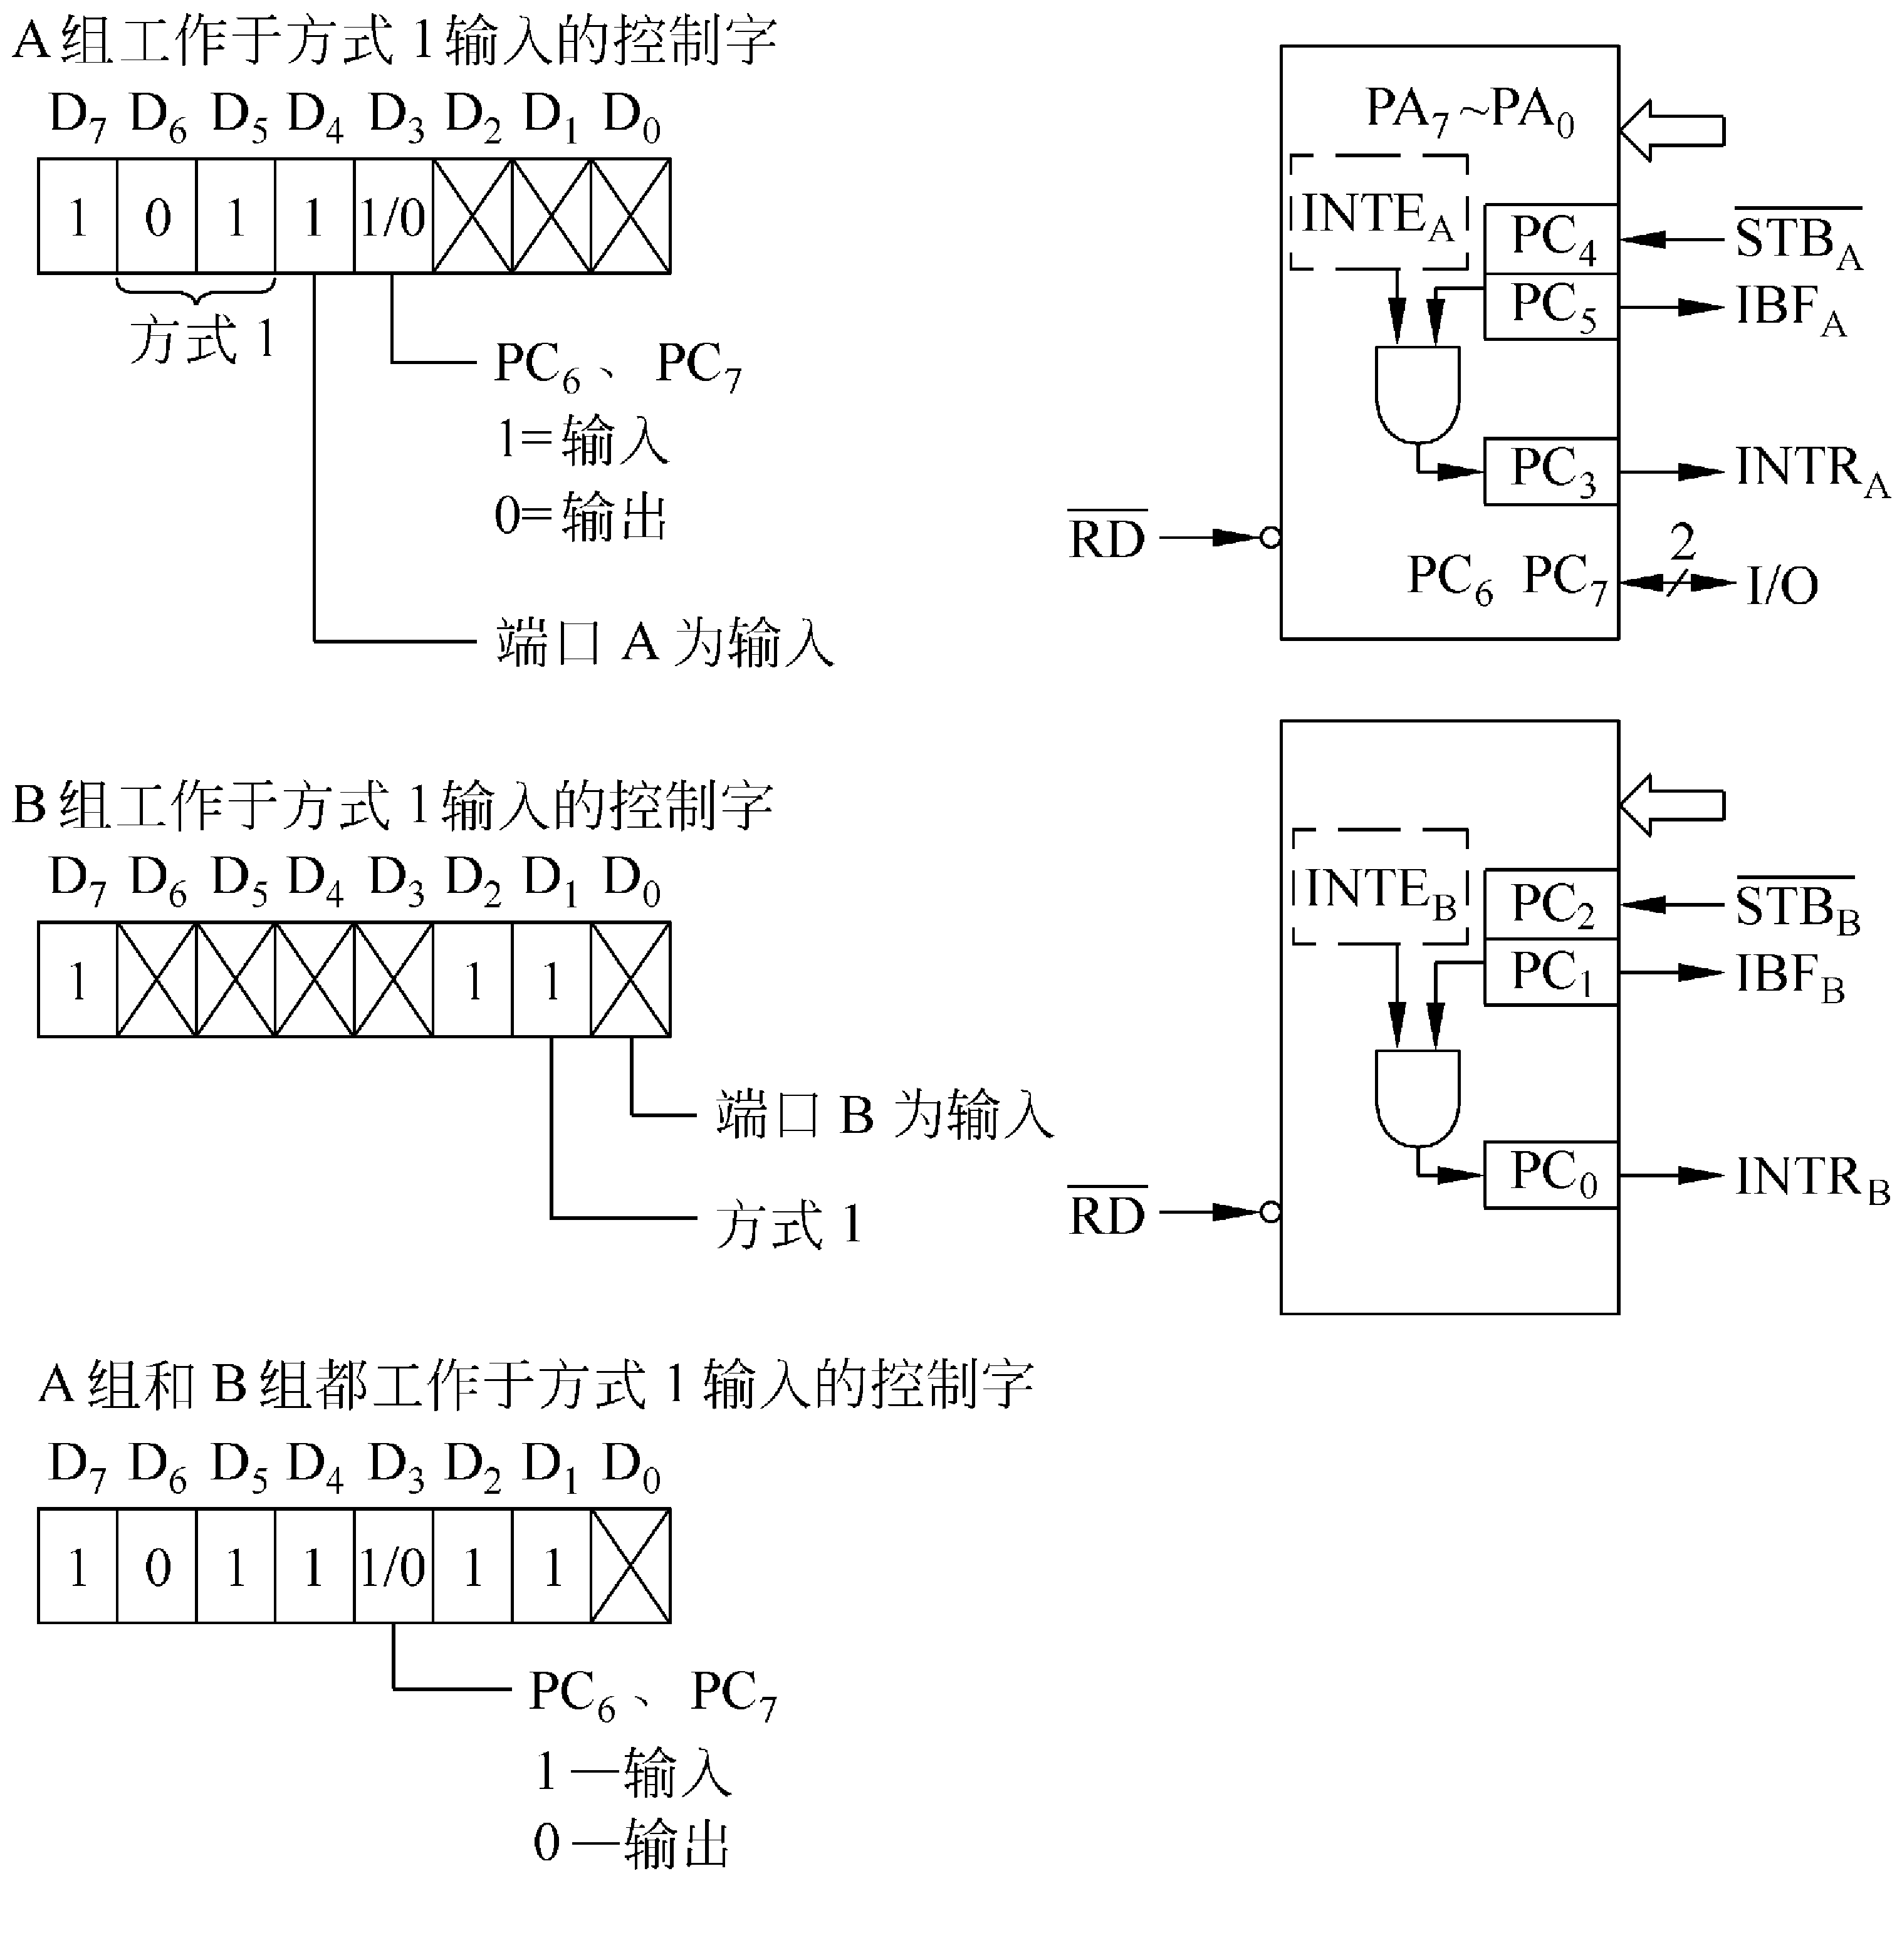
Notes:
下图是端口A、B工作于方式1输入时，各信号的示意图
图中控制信号说明：
STB# 选通信号输入端，低电平有效，由外设输入，当STB有效时，8255接收外设送来的8位数据，从而8255的输入缓冲器中得到一个新的数据。
IBF 缓冲器满信号，高电平有效，它是8255的输出状态信号，该信号有效时，表示当前已有一个新的数据在输入缓冲器中供CPU查询用。IBF信号是由STB信号使能的，由读信号的后沿，即上升沿复位。
INTR 送往CPU的中断请求信号，高电平有效，在STB、IBF均为高时被置为高电平，从而向CPU发送中断请求信号。在CPU响应中断读取输入缓冲器中数据时，由读信号的开始即下降沿复位
INTE 中断允许信号。实际上，它是控制中断允许或中断屏蔽的信号，它没有外部引出端，是由软件通过对端口C的按位置1／置0指令来实现对中断的控制。具体讲，对PC4置1,则A处于中断允许状态，置0,则中断屏蔽；类似的，对PC2置1,端口B中断允许，反之，屏蔽

Slide 31
方式1中断控制
8255A的中断由中断允许触发器INTE控制
  置位允许中断，复位禁止中断
对INTE的操作通过写入端口C的对应位实现，INTE触发器对应端口C的位是作应答联络信号的输入信号的哪一位，只要对那一位置位/复位就可以控制INTE触发器
选通输入方式下
  端口A的INTEA对应PC4
  端口B的INTEB对应PC2

Slide 32
  读入状态字
  当8255A由程序设定在方式1或方式2工作时，C口就根据不同的情况，产生或接收“联络”信号。如果这时我们对C口进行读操作，则读出的内容就包含两部分内容，一部分是那些作为I/O线上的内容，另一部分是与“联络”状态有关的内容。

Slide 33
从端口C读到状态字
A组控制
B组控制
D7 | D6 | D5 | D4 | D3 | D2 | D1 | D0
方式1 输入（ A口、B口）
I/O | I/O | IBFA | INTEA | INTRA | INTEB | IBFB | INTRB
方式1 输出（ A口、B口）
OBFA | INTEA | I/O | I/O | INTRA | INTEB | OBFB | INTRB
方式2 双向（A口）
OBFA | INTE1 | IBFA | INTE2 | INTRA | × | × | ×

Slide 34

方式1输出引脚：端口A
PA₇~PA₀
输出数据
外设响应信号
表示外设已经接收到数据
INTE_{A}
PC₆
ACK_{A}
PC₇
OBF_{A}
输出缓冲器满信号
表示CPU已经输出了数据
-WR
PC₃
INTR_{A}
中断请求信号
请求CPU再次输出数据
中断允许触发器
通过位控PC₆ 设置INTE_{A}
征用C口3引脚

Slide 35
方式1输出引脚：端口B
PB₇~PB₀
输出数据
外设响应信号
表示外设已经接收到数据
INTE_{B}
PC₂
ACK_{B}
PC₁
OBF_{B}
输出缓冲器满信号
表示CPU已经输出了数据
-WR
PC₀
INTR_{B}
中断请求信号
请求CPU再次输出数据
中断允许触发器
通过位控PC₂设置INTE_{B}
征用C口3引脚

Slide 36
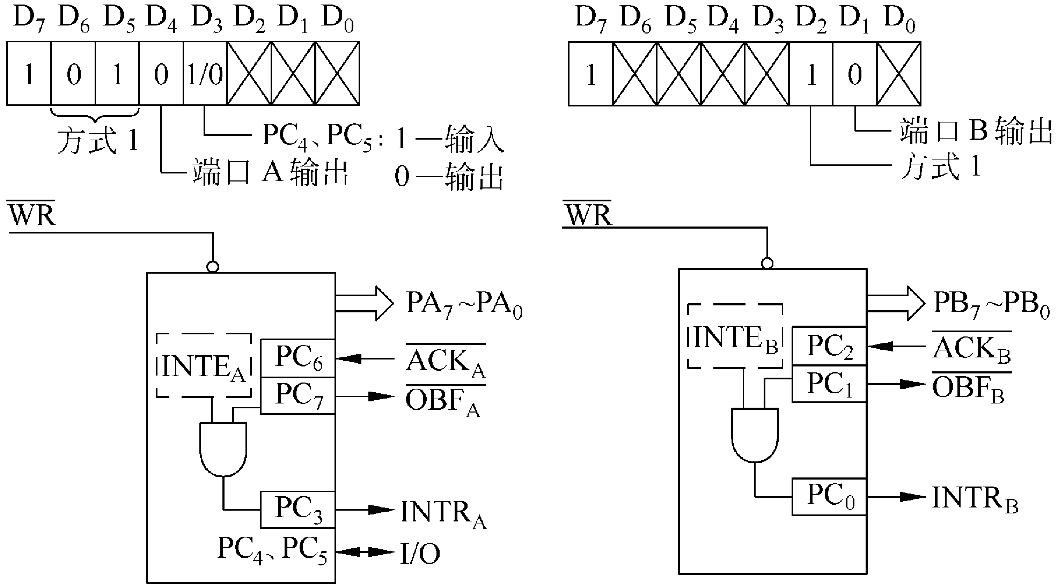
方式1时输出端口对应的控制信号和状态信号
Notes:
方式1输出时序
OBF# 输出缓冲器满信号，低电平有效，由8255A送往外设，有效时，表示CPU已向指定端口输出了数据，所以，是8255A用来通知外设取走数据的信号。由些信号的上升沿置位位有效电平即低电平，而由ACK的有效信号复位
ACK# 外设响应信号，由外设送来的，低电平有效，当ACK有效时，表示CPU通过8255A输出的数据已送到外设。
INTR 中断请求信号，高电平有效。当输出设备从8255A端口中提取数据，从而发出ack信号后，8255A便向CPU发新的中断请求信号，以便CPU再次输出数据。所以，当ACK变为高电平，并且OBF也变为高电平时，intr便成为有效电平，而当些信号的下降沿到来时，intr变为低电平。
INTE 中断允许信号 与输入情况的含义一样，也是软件设置。具体说来，PC6为1,端口A中断允许，PC2为1,端口B中断允许

Slide 37
OBF——输出缓冲器满信号，低电平有效
  8255A输出给外设的一个控制信号，当其有效时，表示CPU已将输出数据锁存在8255A指定的端口，外设可以来取
ACK——响应信号，低电平有效
  外设提供的响应信号，通知8255A其端口数据已被外设接收
INTR——中断请求信号，高有效
  当输出设备已接受数据后，8255A输出此信号向CPU提出中断请求，要求CPU继续提供数据
端口A的INTEA对应PC6,
端口B的INTEB对应PC2

Slide 38
方式1 输入 时序
STB
IBF
INTR
RD
输入端口
外设数据
D₀～D₇
数据
STB和IBF是外设和8255A间的一对应答联络信号，为的是可靠地输入数据

Slide 39
方式1 输出 时序
WR
OBF
INTR
ACK
输出端口
数据
D₀～D₇
CPU数据
OBF和ACK是外设和8255A间的一对应答联络信号，为的是可靠地输出数据
CPU
8255
外设
内总线
外总线

Slide 40
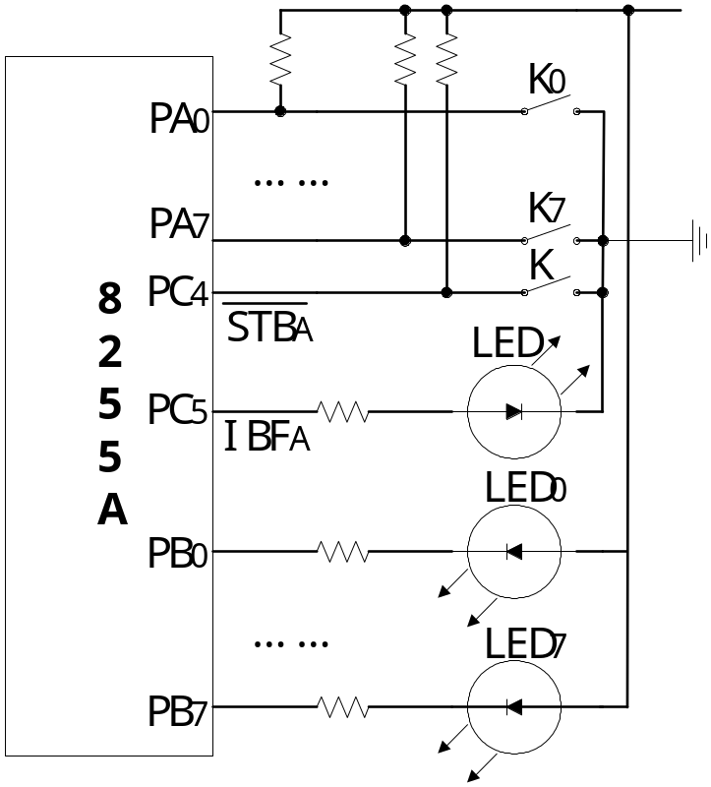
例2：8255A的A口和B口分别工作在方式1和方式0，A口为输入端口，接有8个开关。B口为输出端，接有8个发光二极管，连接电路如图所示。现要求用方式1把改变后的键信息输入到CPU并通过B口显示。

Slide 41
这个系统的工作过程如下：
1、用户通过改变K₀～K₇，产生新的键信息；
2、按下开关K，产生选通信号，数据进入A口的缓冲器，
此步骤实际上告诉CPU，8255的A口来了一个新数据；
3、IBFA有效使LED点亮。这里含有两个信息，一个是8255A 通知CPU其A口来了一个新数据，另一个是告诉用户CPU尚未取走这个这个数据，用户不得再送其他数据；
4、CPU取走这个数据，LED熄灭；
5、转步骤1。

Slide 42
设8255的I/O地址分布为88H—8EH，相应的程序段如下：
(查询方式）
mov al,10111001b ；设置A口为方式1的输入，
out 8eh,al
loop1： in al,8ch ；取C口的状态线
test al,00100000b ；测试IBFA信息
jz loop1 ；等待用户设定新的键值
mov cx,0ffffh ；延时，LED灯亮（相对于步骤3）
loop2：loop loop2
in al,88h ；取数。LED灯灭（相对于步骤4）
out 8ah,al ；更新B口的显示
jmp loop1 ；重复

Slide 43
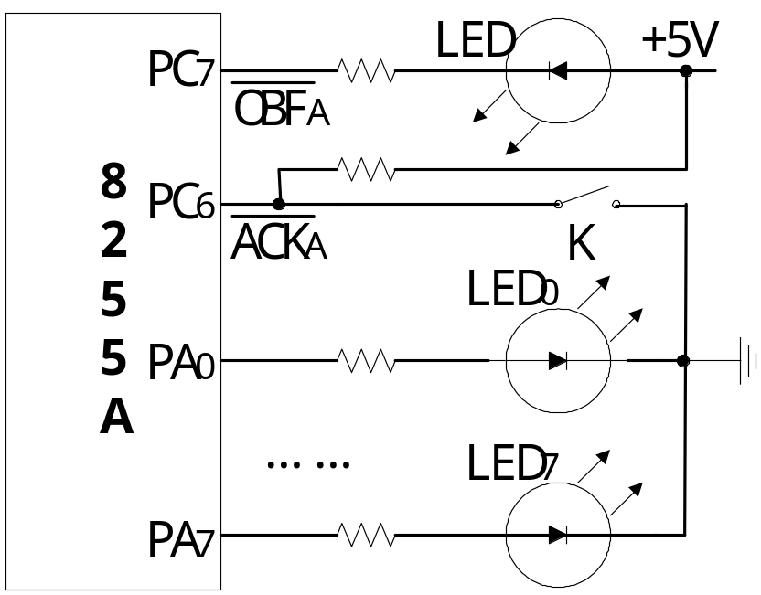
例3：8255A的A口工作在方式1的输出，接有8个发光二极管，现要求把内存中的10个数,通过A口发送给发光二极管以二进制的形式供用户抄录。

Slide 44
这个系统的工作过程如下：
1、 CPU把内存中的一个数据写入A口；
2、 LED灯亮，告诉用户LED显示的是新数据；
3、 用户抄录数据；
4、 用户按下开关K，发ACK信号，告诉CPU数据已取走；
转第一步。

Slide 45
mov cx,10 ；送10个数
mov bx,offset xx ；数组指针送bx
loop1: mov al,[bx] ；取数
out 88h,al ；送数到A口
loop2: in al,8ch ；取C口状态线
and al,80h ；测试OBFA
jnz loop2
call delay
；用户已抄录数据，LED灯灭（对 ；应步 骤4）
inc bx ；准备送下一个数
loop loop1 ；循环10次

Slide 46
3. 方式2
方式2的特点
  双向的选通方式I/O
  只适用于端口A
  端口C用5个数位提供控制和状态信号
Notes:
双向传输方式
方式2将方式1的选通输入与选通输出功能组合成一个双向数据端口，可以发送数据和接收数据
只有端口A可以工作于方式2，需要利用端口C的5个信号线，其作用与方式1相同
方式2的数据输入过程与方式1的输入方式一样
方式2的数据输出过程与方式1的输出方式有一点不同：数据输出时8255A不是在-OBF有效时向外设输出数据，而是在外设提供响应信号-ACK有效时才送出数据

Slide 47
如果设定某个8255A的A口和B口分别工作在方式2和方式1下，则这个8255A的C口的I/O功能将不在存在。当然如果B口是工作在方式0下，则C口还有3根线可作I/O线用。

Slide 48
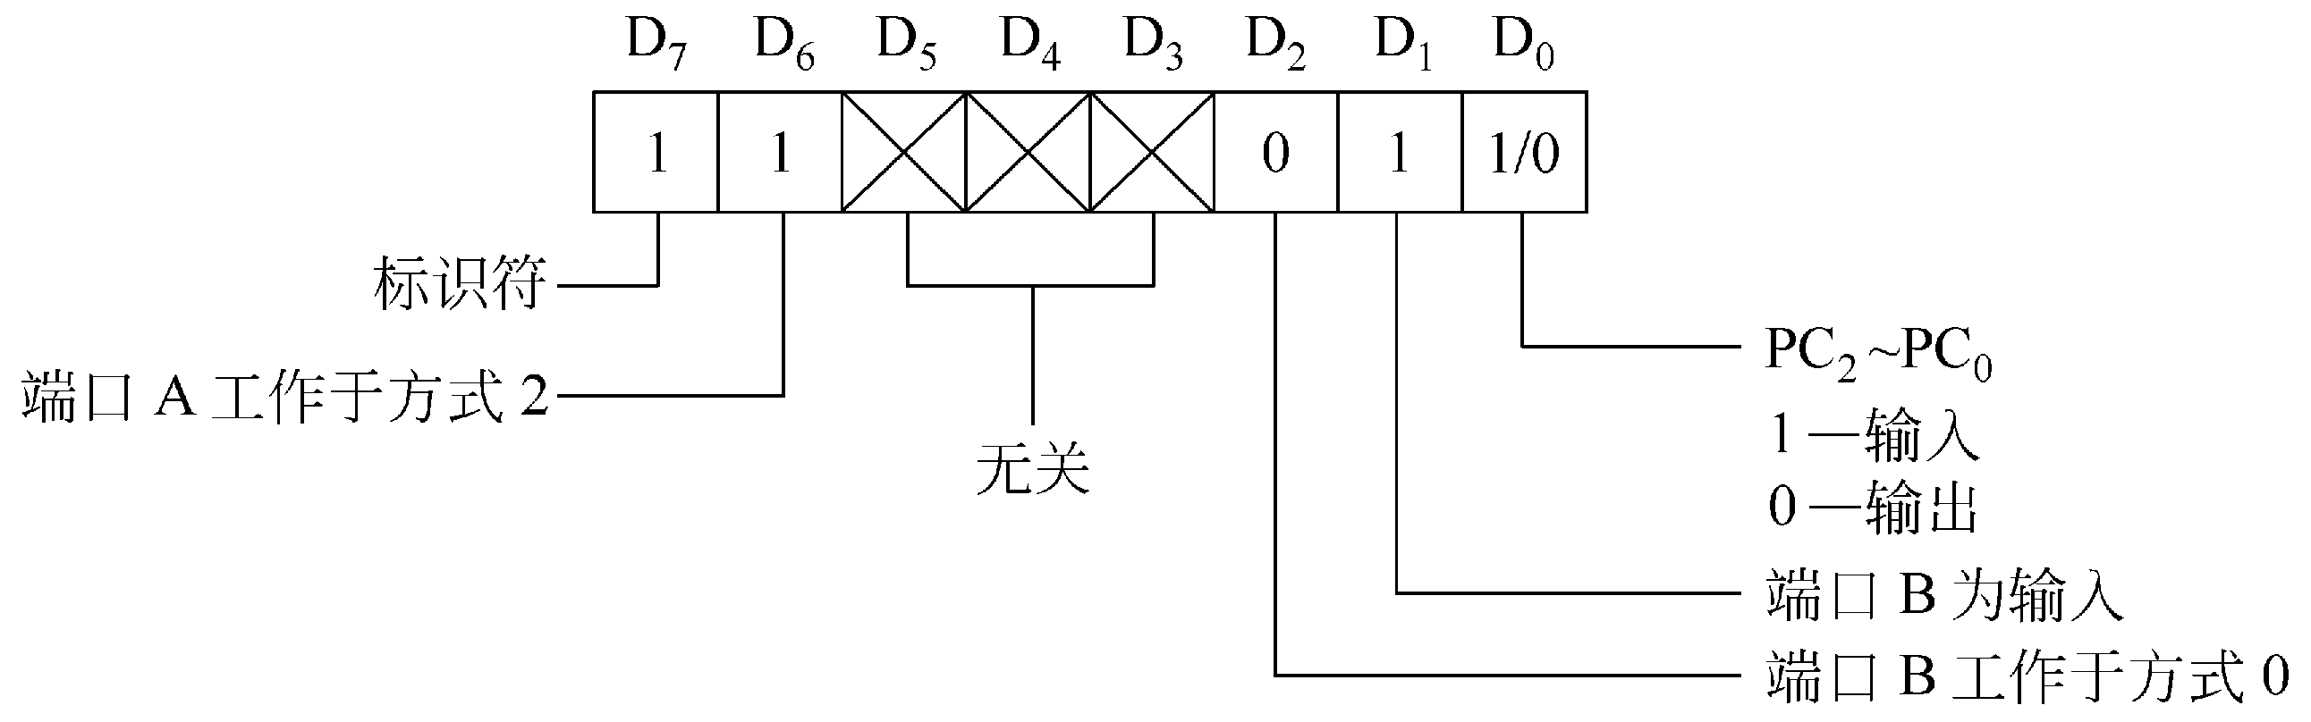
A端口工作于方式2，B端口工作于方式0输入情况
Notes:
(4) 方式2的使用场合
一个并行外设既可以作为输入又可以作为输出
输入输出动作不会同时进行
(5) 方式2和其他方式的组合
如下面4张图所示

Slide 49
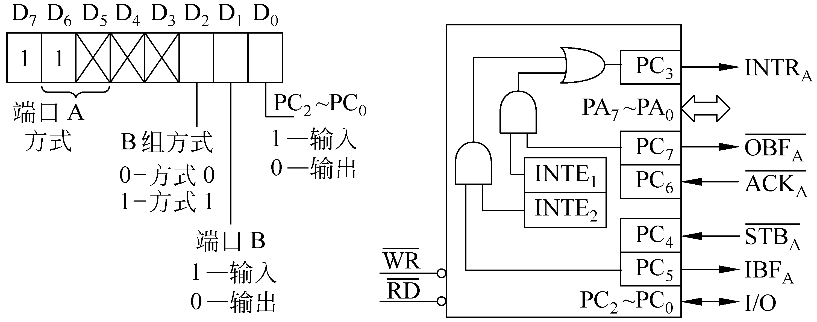
方式2的控制信号
Notes:
(2) 方式2信号
INTR_{A} 中断请求信号
STB_{A}# 选通信号
IBF_{A} 状态信息
OBF_{A}# 输出缓冲器满信号
ACK_{A}# 对OBFA的响应信号
INTE₁ 中断允许信号
INTE₂ 中断允许信号

Slide 50

方式2 双向选通引脚
中断允许触发器
（控制中断输出）
通过位控PC₆设置INTE₁
PA₇~PA₀
数据
INTE₁
PC₆
ACK_{A}
输出联络
中断允许触发器
（控制中断输出）
通过位控PC₄设置INTE₂
PC₇
OBF_{A}
PC₄
STB_{A}
INTE₂
输入联络
PC₅
IBF_{A}
输入中断和输出中断
通过或门输出INTR_{A}信号
PC₃
INTR_{A}
征用C口5引脚

Slide 51
六、8255应用举例
1、与打印机接口
例4：在某一8086系统中接有一个打印机，8255A作为输出接口。工作在方式0，试编一程序将缓冲区BUFF内的400H个字节的ACK码送打印机打印。

Slide 52
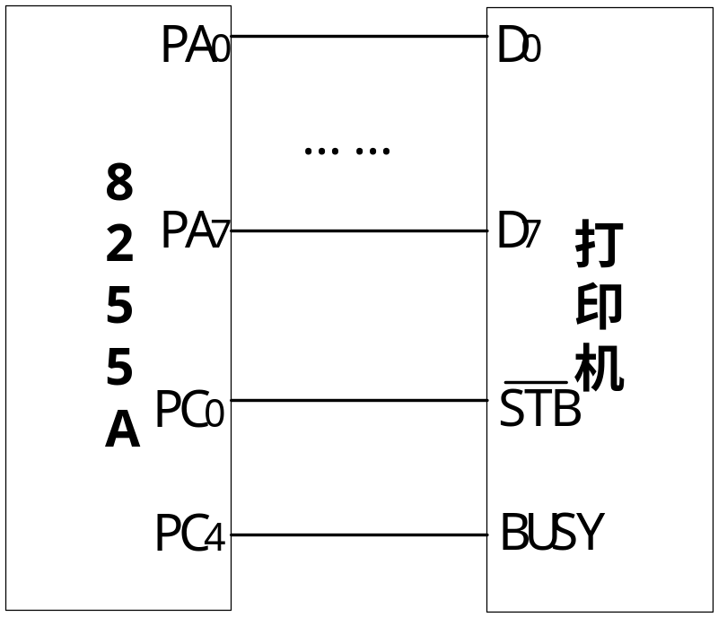
打印机具体工作过程如下：
1、数据线D₇—D₀出现有效数据；
2、STB有效，通知打印机，接口给打印机一个数据，数据从数据线进入打印机；
3、BUSY有效，告诉接口，打印机正在打印数据。打印完毕，BUSY变为无效，表示打印结束。

Slide 53
打印机接口的信号与时序
DATA0～7 （入）
-STROBE（入）
打印机忙
一般用于查询
BUSY（出）
-ACK（出）
一般用于选通
打印机响应

Slide 54
print_data proc ；打印子程序，入口在dl中
print1: in al,c_port ；无条件读C口数据
test al, 00010000b ；测试busy线
jnz print1 ；busy有效，循环测试
mov al,dl
out a_port,al ；打印数据进入A口
mov al,00000000b ；发选通信号
out ctrl_port,al
mov al,00000001b
out ctrl_port,al
ret ；返回主程序
print_datA endp

Slide 55
2、人机交互接口——动态显示
例5、常用的显示称为动态显示，它采用扫描显示技术，可以使硬件开销降低很多。对于一个8位数据显示，它就需要两个输出端口就可以了。其电路如图所示。在两个输出端口中，一个称为段信号通道，它用来输出要显示数据的段码；另一个称为位信号通道，用来决定当前要显示数据的位置。

Slide 56
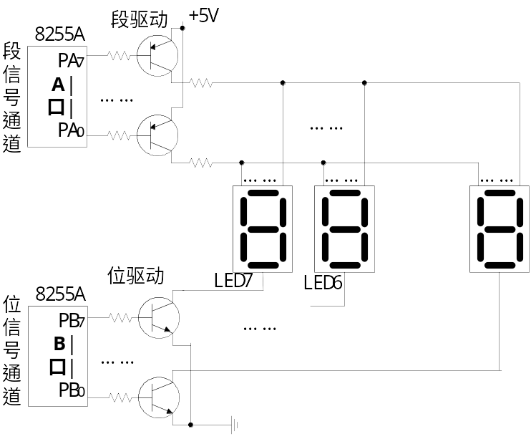
动态显示电路图

Slide 57
  显示系统的具体工作步骤如下：
  a、 设要显示的初始位码i＝0；
  b、 送第i位的段信号；
  c、 送第i位的位信号；
  d、 延时；
  e、 i＋1－>i
  f、 如果i小于8，转b
  g、 8位数据显示结束。

Slide 58
  程序如下：
  a_port equ 80h ；定义8255A的四个端口
  b_port equ 82h
  c_port equ 84h
  ctrl_port equ 86h
  ……
  data segment ；定义数据段
  tab1 db 3FH,06H,5BH,4FH,……, ；定义段码表
  dispbuff db 2,0,1,9,1,0,1,0 ；定义显示缓冲区
  data ends

Slide 59
3、人机交互接口——键盘扫描
例6、图所示为矩阵式键盘电路，其特点是由按键组成一个矩阵，矩阵的行线和列线分别作为两个传输方向相反的I/O接口信号线，比如行线作为输入接口信号线，列线作为输出接口信号线，或反之。

Slide 60
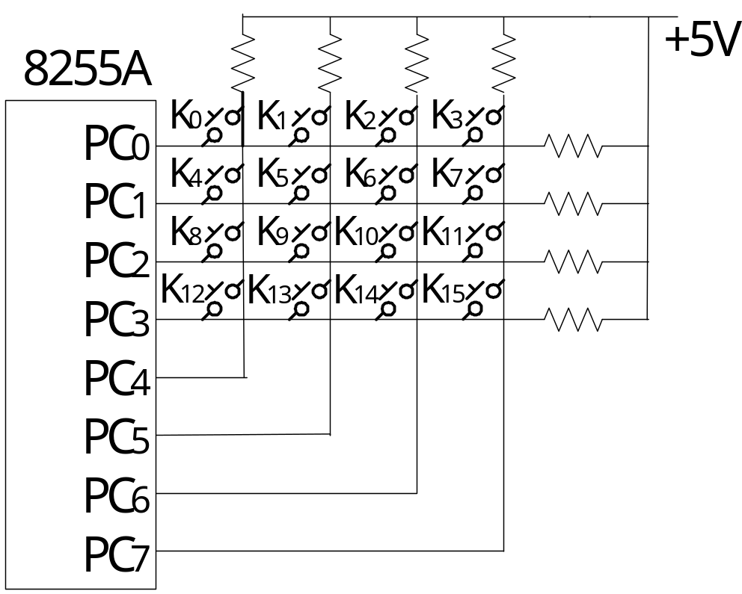
键盘扫描电路图

Slide 61
在翻转法中，行列线交换输入、输出，两步就可获取键位置信息。可见这种方法要比扫描法效率高。

Slide 62
双机并行通信接口
甲方（发送）
方式1 输出
乙方（接收）
方式0 输入
CPU查询
输出缓冲器状态
PA0～PA7
PA0～PA7
CPU
查询引脚输入
有效时，读数据
并输出应答信号
-OBF
PC4
PC7
-ACK
PC6
PC0
8255A
8255A
两机均采用查询方式工作

Slide 63
甲机的初始化
mov dx,0fffeh
mov al,0a0h ;方式字1 0100 000：A口方式1输出
out dx,al
mov al,0ch ;令INTEA（ PC6 ）＝0，屏蔽中断
out dx,al

Slide 64
甲机发送程序
mov dx,0fff8h ;发送数据
mov al,ah
out dx,al
trsmt: mov dx,0fffch ;C口地址
in al,dx ;读C口
and al,80h ;查询OBF(PC7)
jz trsmt ;为0，说明乙机未响应，继续查

Slide 65
乙机的初始化
mov dx,0fffeh
mov al,98h ; 方式字1 0011 000：A口方式0输入
out dx,al
mov al,01h ;令应答信号（ PC0 ）＝1（初始无效）
out dx,al

Slide 66
乙机:查询接收
receive: mov dx,0fffch
in al,dx ;读C口
and al,10h ;查询甲机的写选通信号（ PC4 ）
jnz receive ;为1时无效（甲未发数据）， ;继续查询
mov dx,0fff8h ;接收数据
in al,dx
mov ah,al ;数据保存于ah

Slide 67
乙机：接收响应
mov dx,0fffeh
mov al,00h ;应答信号（ PC0 ）＝0（有效）
out dx,al
nop ;适当延时，产生一定宽度的有效负脉冲
nop
mov al,01h ;应答信号（ PC0 ）＝1（无效）
out dx,al

Slide 68
例题（打印机）
一台打印机通过并行接口8255输出数据，从内存Buff单元开始缓冲中的250个字符送出打印
（1）要求用查询方式
（2）用中断方式

Slide 69
打印机
主机把数据送给引脚DATA0～DATA7
同时送出数据选通信号-STROBE
打印期间，打印机在BUSY信号线上发出忙信号
打印机处理好输入的数据时
  撤消忙信号
  同时又送出一个响应信号-ACK

Slide 70
8255方式0应用举例（应答输入输出）
8255A
打印机
PA0～PA7
DATA0～7
PC7
-STROBE
PC2
BUSY

Slide 71
8255A的初始化
mov dx,0fffeh ;控制口地址：FFFEH
mov al,1 0000 001B ;方式控制字：81H
out dx,al ;A口方式0 输出， CH输出、 CL输入
mov al,0 000 111 1B ;位控字，令PC7＝1，即-STROBE无效
out dx,al

Slide 72
打印子程序：查询
printc proc
push ax
push dx
prn: mov dx,0fffch ;读取端口C
in al,dx ;查询打印机状态
and al,04h ;测试PC2（BUSY）
jnz prn ;为1，打印机忙，则循环等待

Slide 73
打印子程序：输出
mov dx,0fff8h ;为0，打印机不忙，则输出数据
mov al,ah
out dx,al ;将打印数据从端口A输出

Slide 74
打印子程序：打印
mov dx,0fffeh ;从PC₇送出控制负脉冲
mov al,0 000 111 0B ;置-STROBE＝0（有效）
out dx,al
nop ;产生一定宽度的负脉冲
nop
mov al,0 000 111 1B ;置-STROBE =1（无效）
out dx,al ;打印机-STROBE端输入负脉冲

Slide 75
打印子程序：返回
pop dx
pop ax
ret
printc endp

Slide 76
用8255A方式1与打印机接口（中断）
8255A
打印机
PA0～PA7
DATA0～7
-ACK
PC6
-ACK
-OBF
PC7
1
LS123
单稳
电路
4
-STROBE
PC3
2
14
3
+5V
INTR
15
1000pf
2K
调整-STROBE负脉冲的宽度

Slide 77
中断方式主程序；
MOV DX,303H
MOV AL,A0H ；端口A方式1输出
OUT DX,AL
MOV AL,0DH ;pc6 置1，中断允许
OUT DX,AL
MOV AL,0FH ;pc7 置1，输出缓冲器空
OUT DX,AL
STI

Slide 78
中断服务程序：
MOV AL,[SI] ；输出数据首地址
MOV DX,300H ；端口A地址
OUT DX,AL
MOV DX,303H
MOV AL,0EH ；输出缓冲器满，并同时输出给打印机负脉冲
OUT DX,AL
NOP
MOV AL,0FH
OUT DX,AL
IRET

Slide 79
8255A方式1与打印机接口时序配合
PA0～PA7
（DATA0～7）
-OBF
-STROBE
-ACK
打印机在方式1工作时的时序
Notes:
方式1 可用于查询和中断方式，刚讲了中断方式下的操作，那8255方式1是否可以工作在查询方式？可以，那么结合这个时序图，我们思考一下，工作在查询方式下应该查询哪个信号呢？OBF

Slide 80
8255端口A方式1查询方式下的初始化
mov dx,0fffeh
mov al,0a0h ;方式字1 0100 000
out dx,al
mov al,0ch ;位控字，令INTEA（PC6）为0，禁止中断
out dx,al
……
mov cx,counter ;打印字节数送CX
mov bx,offset buffer ;取字符串首地址
call prints ;调用打印子程序
Notes:
控制端口为偶数，0fffe，所以端口A、B、C的地址应分别为0fff8、0fffa、0fffc

Slide 81
打印子程序：输出
prints proc
push ax ;保护寄存器
push dx
print1: mov al,[bx] ;取一个数据
mov dx,0fff8h
out dx,al ;从端口A输出

Slide 82
打印子程序：查询
mov dx,0fffch
print2: in al,dx
test al,80h ;检测PC7，即-OBFA状态
jz print2 ;为0，说明打印机方面未响应，
;继续检测

Slide 83
打印子程序：返回
inc bx ;为1时打印机已接收数据
loop print1 ;准备输出下一个数据
pop dx ;打印结束，恢复寄存器
pop ax
ret ;返回
prints endp

Slide 84
7. 2 可编程定时／计数器接口芯片8253
基础是计数功能
关于定时信号:
  软件方法获得
  硬件方法获得

Slide 85
一、功能
定时和脉冲信号的处理与接口是完全有别于并行信号的，其特点是信号形式简单但需要连续检测，下面介绍的INTEL8253可编程定时／计数器就是可以实现所要求这方面功能。8253内部有3个独立的16位定时／计数器通道。计数器可按照二进制或十进制计数，计数和定时范围可在1—65535之间改变，每个通道有6种工作方式，计数频率可高达2MHz以上。

Slide 86
计数器/定时器的应用：
  在多任务的分时系统中作为中断信号实现程序的切换。
  可往I/O设备输出精确的定时信号。
  作为一个可编程的波特率发生器。
  实现时间延迟。
  外部事件计数
Notes:
定时器和计数器的工作过程没有本质的区别，都是基于在时钟信号作用下，计数器减1的工作原理，产生的输出信号有差异。
计数器：
设置好时钟常数后，在时钟信号作用下，进行减1计数，计数次数到（减为0时），从输出端输出一个信号，——计数器强调准确的次数。
计数举例：
对零件和产品的计数；
对大桥和高速公路上车流量的统计；
定时器：
设置好时钟常数后，在时钟信号作用下，进行减1计数，定时时间到（减为零），从输出端输出周期均匀、 频率恒定的脉冲信号。
由上述可知，定时器强调的是精确的时间。
定时举例：
一天24小时的计时，称为日时钟。
在监测系统中，对被测点的定时取样。
在微机控制系统中，控制某工序定时启动。
作为波特率发生器。
在读键盘时，为去抖，一般延迟一段时间再读。

Slide 87
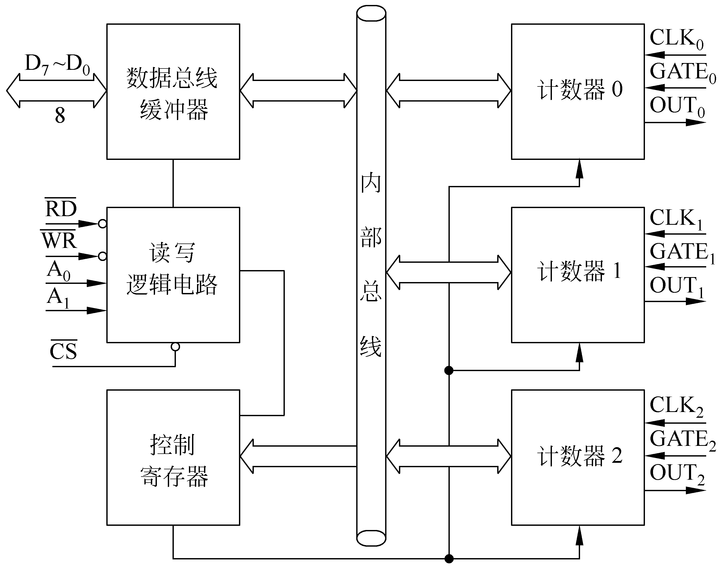
8253的工作原理
二、8253的内部结构
Notes:
①数据总线缓冲器。它是一个三态、双向8位寄存器，用于将8253与系统数据总线D₀～D₇ 相连。
②读/写逻辑。
③控制命令寄存器。它接受CPU送来的控制字（你可以认为是属于各个通道的3个控制寄存器组）。
④计数器。8253有3个独立的计数器（计数通道），其内部结构完全相同，
CLK时钟输入信号——在计数过程中，此引脚上每输入一个时钟信号（下降沿），计数器的计数值减1
GATE门控输入信号——控制计数器工作，可分成电平控制和上升沿控制两种类型
OUT计数器输出信号——当一次计数过程结束（计数值减为0），OUT引脚上将产生一个输出信号。8253定时与计数结束时产生的脉冲信号可用于对某一事件进行控制，也可作用为某一外部中断的定时请求信号。

Slide 88

预置寄存器
计数初值存于预置寄存器；
在计数过程中，
减法计数器的值不断递减，
而预置寄存器中的预置不变。
输出锁存器用于写入锁存命令时，
锁定当前计数值
CLK
OUT
减1计数器
GATE
输出锁存器
Notes:
定时器和计数器的工作过程没有本质 的区别，都是基于在时钟信号作用下，计数器减1的工作原理，产生的输出信号有差异。
计数器：
设置好时钟常数后，在时钟信号作用下，进行减1计数，计数次数到（减为0时），从输出端输出一个信号，——计数器强调准确的次数。
计数举例：
对零件和产品的计数；
对大桥和高速公路上车流量的统计；
定时器：
设置好时钟常数后，在时钟信号作用下，进行减1计数，定时时间到（减为零），从输出端输出周期均匀、 频率恒定的脉冲信号。
由上述可知，定时器强调的是精确的时间。
定时举例：
一天24小时的计时，称为日时钟。
在监测系统中，对被测点的定时取样。
在微机控制系统中，控制某工序定时启动。
作为波特率发生器。
在读键盘时，为去抖，一般延迟一段时间再读。

Slide 89
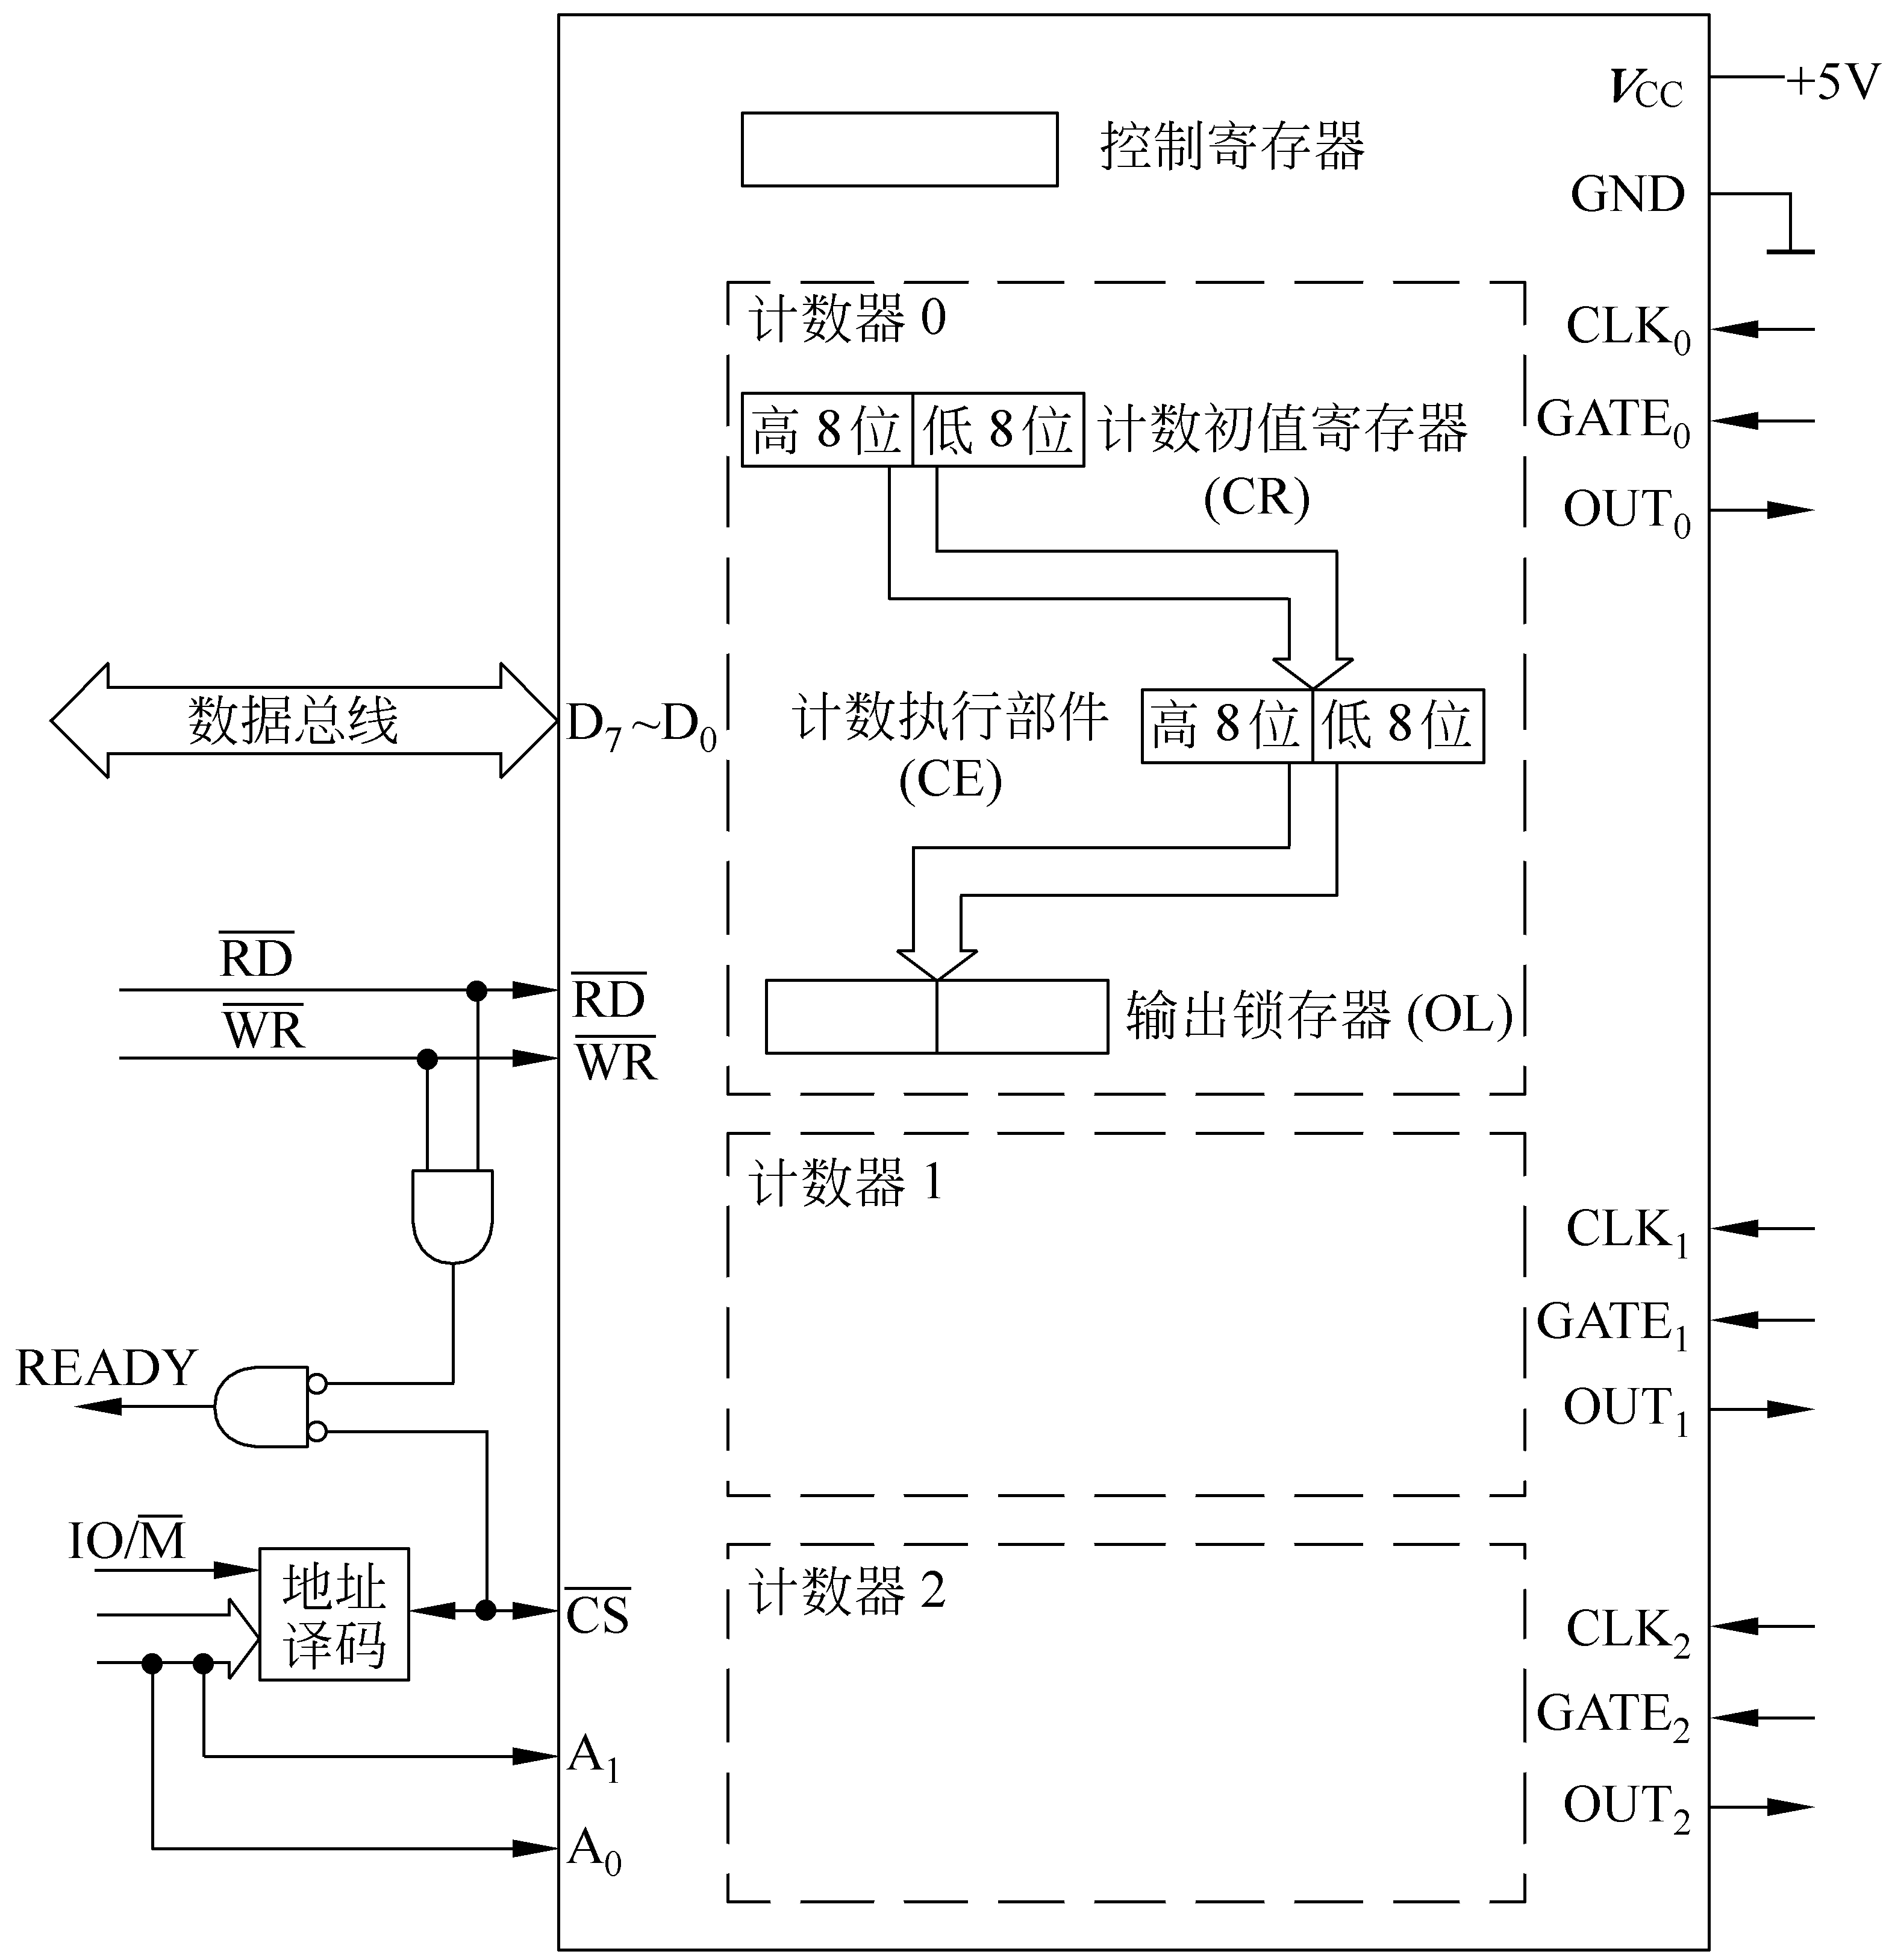
地址由CS、A1、A0确定
Notes:
有三个计数器
共用1个控制寄存器
每个计数器有3个引脚
执行部件实际上是1个16位的减法计数器
外部信号
CLK0～CLK2
GATE0～GATE2
OUT0～OUT2
A1、A0
RD
WR
CS

Slide 90
8253的端口寻址及基本操作
A1
A0
端口
0
0
1
1
0
1
0
1
计数器0
数器器1
计数器2
控制
CS
RD
WR
A1
A0
端口操作
0
0
0
0
0
0
0
1
1
1
1
0
0
0
0
0
0
0
1
1
1
0
0
1
1
0
0
1
0
1
0
1
0
1
0
写入计数器0的初始值
写入计数器1的初始值
写入计数器2的初始值
写入控制寄存器控制字
读计数器0的当前值
读计数器1的当前值
读计数器2的当前值

Slide 91
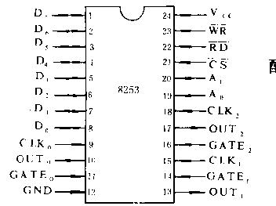
三、 8253的管脚分配
控制线
数据线
通道选择
通道管脚

Slide 92
四、 8253/8254的编程
控制字有两类
  方式控制字
  8254的读出控制字

Slide 93
9.3 8253控制寄存器和控制字
  方式控制字
D7 D6 D5 D4 D3 D2 D1 D0
数制选择
SC1
SC0
RL1
RL0
M2
M1
M0
BCD
1—BCD计数
0—二进制计数
工作模式选择
00 计数器锁存命令
10 只读/写高八位
01 只读/写低八位
11 先读/写低八位
再读/写高八位
000 模式0
001模式1
X10模式2
X11模式3
100模式4
101模式5
读/写指示
00 选计数器0
01选计数器1
10 选计数器2
计数器选择
Notes:
选择二进制时
计数值范围：0000H～FFFFH
选择十进制（BCD码）
计数值范围：0000～9999

Slide 94

  8254读出控制字

Slide 95
9.3.2 8253计数初值
计数初值与输入时钟（CLK）频率及输出波形（OUT）频率有关系。
定时：时间取决于CLK和计数初值（又叫时间常数），
定时时间=初值*计数时钟周期
初值=f_{clk}/f_{out}
或= T_{out} / T_{clk}
计数：初值=统计个数

Slide 96
编程命令包括两类
  写入命令，包括
    设置控制字命令
    设置初值命令
    锁存命令
  读出命令
    读取计数器当前的值。
    对8254，还可读取状态字

Slide 97
编程有3条原则必须遵守：
  对计数器设置初始值前必须先写控制字。
  初始值设置时，要符合控制字中的格式规定，即只写低位字节还是只写高位字节，或高低位字节都写，控制字中一旦规定，具体初始值设定时就要一致。
  要读取计数器的当前值和状态字，必须用控制字先锁定，才能读取。

Slide 98
例：选择2号计数器，工作在模式3，计数初值为533H（2个字节），采用二进制计数。端口地址分配304H~307H。其初始化程序段为
MOV DX，307H ；命令口
MOV AL，10110110B ；2号计数器的初始化命令字
OUT DX，AL ；写入命令寄存器
MOV DX，306H ；2号计数器数据口
MOV AX，533H ；计数初值
OUT DX，AL ；选送低字节到2号计数器
MOV AL，AH ；取高字节送AL
OUT DX，AL ；后送高字节到2号计数器

Slide 99
五、 8253的工作方式
6种工作方式
  计数结束产生中断
  可重复触发的单稳态触发器
  分频器
  方波发生器
  软件触发的选通信号发生器
  硬件触发的选通信号发生器

Slide 100
8253 的工作方式的基本规则
控制字写入计数器之后，所有的控制逻辑电路立即复位，输出端 OUT就进入初始状态（高电平或低电平）
计数值写入后，要经过一个CLK，计数执行部件才开始计数
在时钟信号的上升沿，GATA信号被采集；在时钟信号的下降沿，计数器作减1 操作
Notes:
1、时钟周期指输入CLK的周期，这是固定的；输出周期指OUT端的输出波形的周期
2、输出波形都是在CLK周期下降沿产生电平的变化

Slide 101
9.5 8253的工作模式
8253芯片的每个计数器通道都有6种工作方式可供选用，由方式控制字确定。熟悉每种工作方式的特点才能根据实际应用问题，选择正确的工作方式
每种工作方式的过程类似：
  ⑴ 设定工作方式
  ⑵ 设定计数初值
  [⑶ 硬件启动]
  ⑷ 计数初值进入减1计数器
  ⑸ 每输入一个时钟计数器减1的计数过程
  ⑹ 计数过程结束

Slide 102
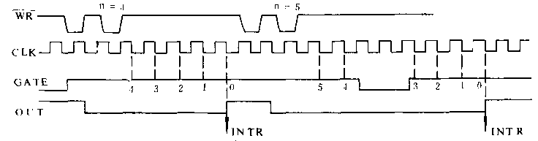
1、方式0——计数结束中断方式
工作方式0有如下特点：
a、门控信号GATE必须为1，计数器才能计数；
b、计数时通道输出端OUT一直为0；
c、通道计数器计数到0后，OUT由0到1，同时计数器停止工作。

Slide 103
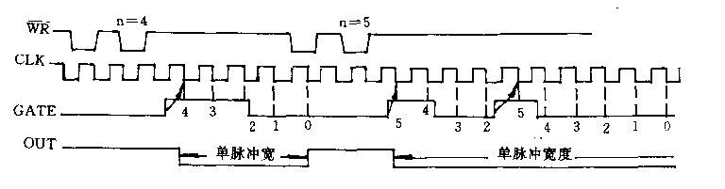
2、方式1——可编程序的单独负脉冲
  方式1工作过程如下：
  a、门控信号GATE是触发信号，上升沿有效。即开始计数是由GATE的上升沿触发的；
  b、 触发后，通道计数器开始计数，输出端OUT由高变低；
  c、 计数器计数到0，OUT再由低变高。

Slide 104
3 、方式2——速率发生器
  方式2的特点如下：
  a、GATE门为1，计数器才能工作，对CLK端上的脉冲进行计数；
  b、当计数器“减”计数到1时，输出端由高变低，再经过一个CLK周期，即计数器计数到0时，输出端OUT又跳变为高。所以方式2输出周期性负脉冲信号，其宽度固定为一个CLK周期；
  c、当计数器的值减为0时，自动重新装入计数初值，实现循环计数。

Slide 105
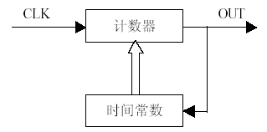
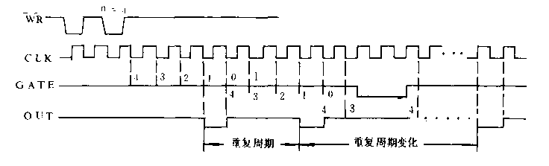

Slide 106
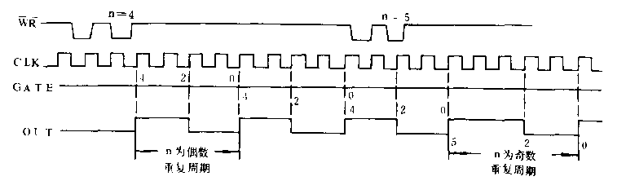
4、方式3——方波发生器
方式2虽然可以作分频电路，但其输出是窄脉冲，如果是方波，就只有选方式3

Slide 107
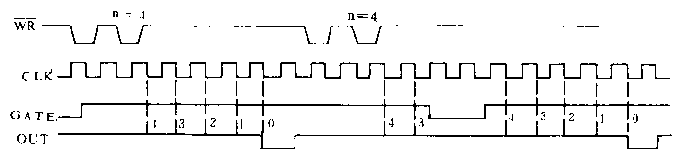
5、方式4——软件触发方式
  方式4在工作过程中有以下特点：
  a、门控信号GATE为高电平，计数器开始减1计数，OUT维持高电平；
  b、当计数器减到0，输出端OUT变低，再经过一个CLK输入时钟周期，OUT输出又变高。

Slide 108
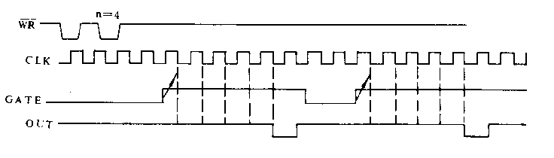
6、方式5——硬件触发方式
  这种工作方式同方式4很相似，当控制字写入控制寄存器后，输出端OUT变高。同方式4不同的一点是当计数值写入通道计数器后，通道并未被触发，也就是计数器并不立即开始计数。只有当GATE信号的上升沿触发通道后，通道计数器才开始计数。

Slide 109
8253的工作方式小结
8253的六种工作方式可归为两类，一个是充当频率发生器，另一类主要是作计数器来使用。下面我们就从这个角度来讨论总结OUT和GATE门的作用。

Slide 110
与频率发生器有关的工作方式
8253有两种方式与频率发生器有关，即方式2和发生3，对OUT端，方式2提供给用户的是负脉冲，方式3提供给用户的是方波。在这个两种方式下，GATE信号要始终保持为高。

Slide 111
与计数器有关的工作方式
对于计数器类，有方式0、1和方式4、5。
启动计数器的方式有两种，一种是CPU把时间常数写入相应通道后，计数器就开始工作，我们可以称之为软件启动方式，在这种启动方式下，GATE要始终保持为高电平，所以方式0和方式4可以称为软件启动方式。另一种是硬件启动计数器，即CPU把时间常数写入计数器后，即使GATE为高电平，计数器并不工作。只有GATE发生跳变，其上升沿启动计数器工作，所以方式1和方式5就可以称为硬件启动方式。
计数器溢出时，OUT有两种输出形式，要么是电平，要么是负脉冲。前者有方式0方式1，后者有方式4和方式5。

Slide 112
各种工作方式下GATE信号的作用
GATA的作用
GATE 模式 | 低电平或下降沿 | 上升沿 | 高电平
0 | 计数停止 |  | 进行或继续计数
1 |  | 启动计数
2 | 计数停止，输出高电平 | 开始计数 | 进行计数
3 | 计数停止，输出高电平 | 开始计数 | 进行计数
4 | 计数停止 |  | 进行或继续计数
5 |  | 启动计数

Slide 113
六、 8253应用举例
例1：现有一个高精密晶体振荡电路，输出信号是脉冲波，频率为1MHz。要求利用8253做一个秒信号发生器，其输出接一发光二极管，以0.5秒点亮，0.5秒熄灭的方式闪烁指示。设8253的通道地址为80H～86H（偶地址）

Slide 114

解：1、时间常数计算
  这个例子要求用8253作一个分频电路，而且其输出应该是方波，否则发光二极管不可能等间隔闪烁指示。频率为1MHz信号的周期为1微妙，而1Hz信号的周期为1秒，所以分频系数N可按下式进行计算：

Slide 115
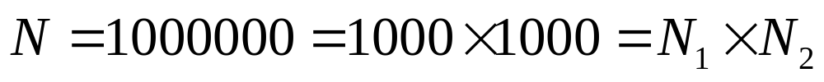
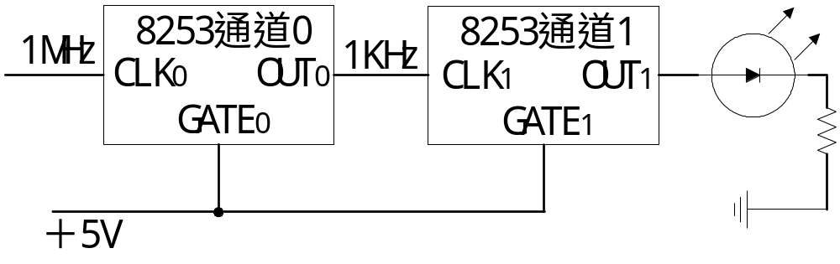
  由于8253一个通道最大的计数值是65536，所以对于N＝1000000这样的大数，一个通道是不可能完成上述分频要求的。由于
  即取两个计数器，采用级联方式。
  2、电路

Slide 116
3、工作方式选择
由于通道1要输出方波信号推动发光二极管，所以通道1应选工作方式3。对于通道0，只要能起分频作用就行，对输出波形不做要求，所以方式2和方式3都可以选用。
这样对于通道0，我们取工作方式2，BCD计数；对于通道1，我们取工作方式3，二进制计数（当然也可选BCD计数）

Slide 117
mov al,00110101b ；通道0控制字
out 86h,al
mov al,00 ；通道0初始计数值
out 80h,al
mov al,10h
out 80h,al
mov al,01110110b ；通道1控制字
out 86h,al
mov al,0e0h ；通道1初始值，03E8H=1000BCD
out 82h,al
mov al,03h
out 82h,al

Slide 118
例2：计件系统。计件系统的功能就是记录
脉冲的个数。
一个脉冲代表一个事件，比如交通道路检测系统中通过检测点的车辆，工业控制系统中流水线上已加工好的工件。要求在计件过程中，PC机可以显示当前计数器的内容，当完成10000个工件记录后，系统发出1KHz信号推动喇叭发音通知用户。

Slide 119
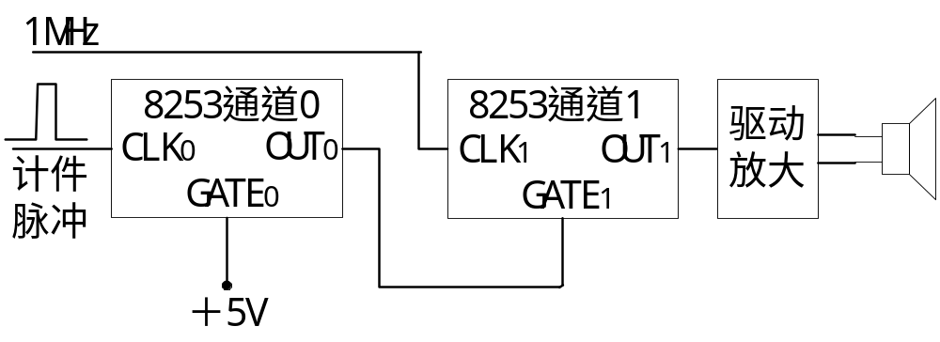
解：1、电路。
需要两个通道，一个作为计数，选用通道0。另一个产生1KHz信号，选用通道1。工作原理如下，传感器电路把物理事件转换为脉冲信号输入到通道0计数，当记录10000个事件后，通道0计数器溢出，GATE端输出高电平，这时通道1开始工作，产生1KHz信号推动喇叭发音。

Slide 120
2、工作方式选择
对于通道1，由于要产生1KHz信号，故选用工作方
式3。对于通道0，要求初始计数值写入计数通道后，计数器就可以工作，则通道0的启动方式应是软件启动。另外由于要求计数溢出后产生一个信号来启动一个事件，即喇叭发音，故可选的工作方式为方式0和方式4，对于图所示方案，通道1的GATE信号由通道0的OUT信号产生，这个OUT信号应该是电平型的，所以通道0应选用方式0。

Slide 121
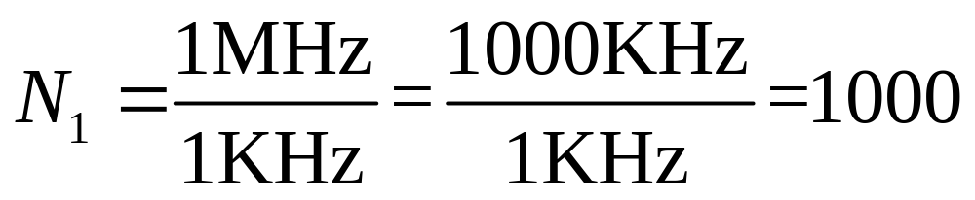
3、时间常数
N0＝1000
4、程序（见书）

Slide 122
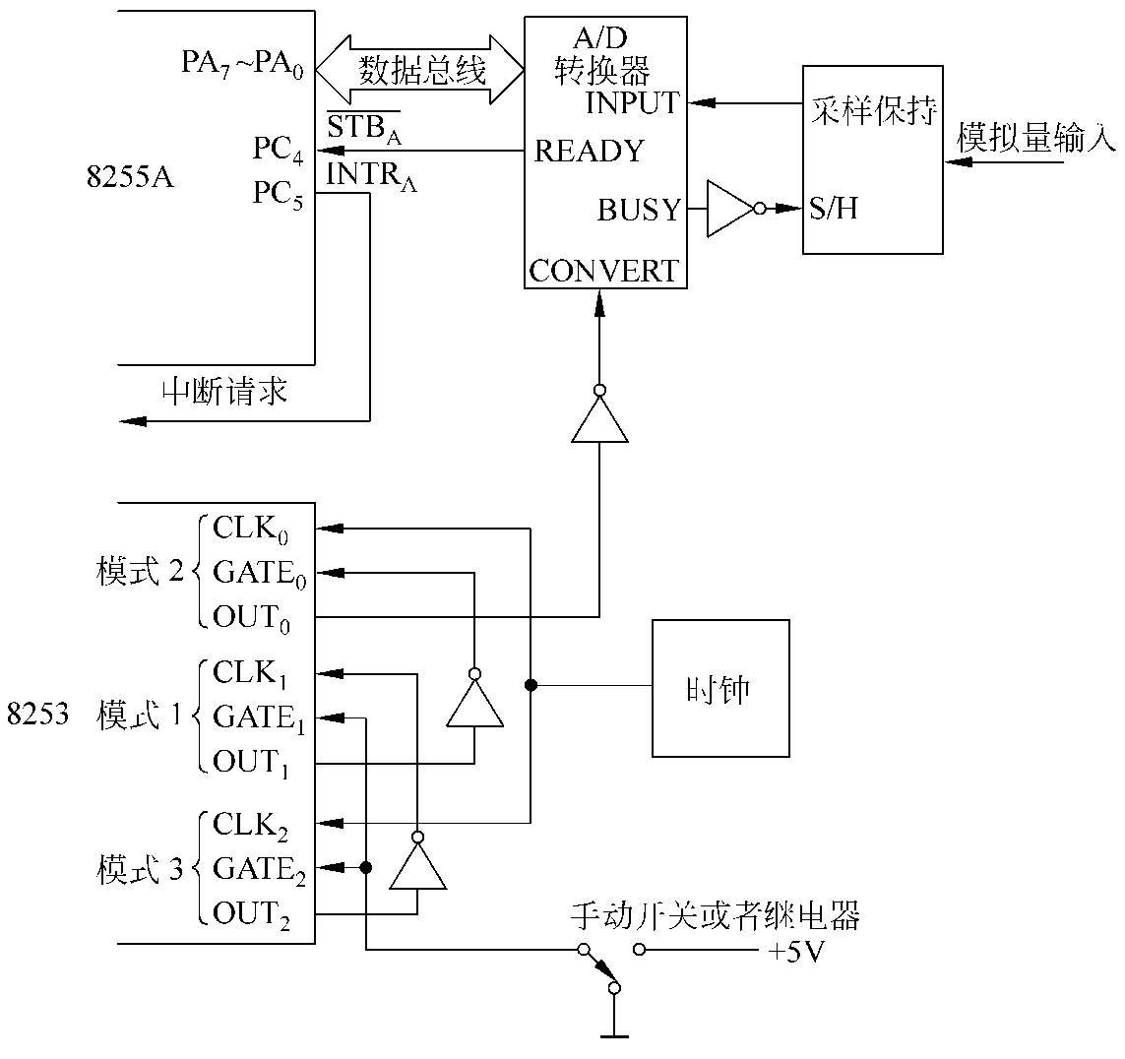
用8253/8254为A/D子系统提供采样信号的例子

Slide 123

OUT0频率F/L
GATE0及OUT1宽度即采用持续的时间M*N/F
OUT0频率F/L
GATE0为OUT1负脉冲宽度，即采样持续的时间M*N/F
初值L
初值L
频率F
频率F
初值M
初值M
初值N
初值N
CLK1频率F/N
CLK1频率F/N

Slide 124
程序段下：
    MOV AL，14H
    OUT 76H，AL ；将计数器0设置为模式2
    MOV AL，LCNT
    OUT 70H，AL ；对计数器0设置计数初始值L(二进制)
    MOV AL，73H
    OUT 76H，AL ；将计数器1设置为模式1
    MOV AX，MCNT
    OUT 72H，AL
    MOV AL，AH
    OUT 72H，AL ；对计数器1设置初始值M(BCD码)
    MOV AL，96H
    OUT 76H，AL ；将计数器2设置为模式3
    MOV AL，NCNT
    OUT 74H，AL ；对计数器2设置初始值N(二进制)

Slide 125
例2 、波特率时钟发生器
1.要求
设计一个波特率时钟发生器，其输入时钟CLK=1.19318Mz，波特率因子factor=16,输出的波特率为8档，它们分别是110b/s、 150b/s、 300b/s、 600b/s、1200 b/s、2400b/s、4800b/s、9600b/s。要求利用人-机对话方式选择波特率。按Esc键，退出。
2. 分析
发送时钟 TxC=Baud×Factor
Tc=CLK/(Baud×Factor)

Slide 126
3.设计
（1）硬件设计
波特率时钟发生器的硬件包括定时/计数器8253、并行接口芯片8255A及I/O端口地址译码电路等。
（2）软件编程
计算出题目中要求的8档波特率的定时常数，分别为678、497、249、124、62、31、16、8。其次，设计查表法的波特率时钟发生器程序流程图。

Slide 127
8255A
8253
OUT
与8251A的收发时钟相连
GATE
2
PC6
2
CLK
CS
2
CS
300—307H
308—30FH
D
Q
CP
Q
PCLK
2.3863632MHZ

Slide 128
开始
N
8253初始化
波特率代号→temp
查表获取计数初值，并
装入8253
8255初始化
关闭8253
有ESC键按下？
N
提示选择波特率
Y
关8253
选择波特率
返回DOS
Y
选择有错？
结束
N
波特率时钟发生器程序流程图

Slide 129
DATA SEGNENT
TC-TABLE
DW 678 ；0=110b/s ，定时常数表
DW 497 ；1= 150b/s
DW 249 ；2= 300b/s
DW 124 ；3= 600b/s
DW 62 ；4= 1200b/s
DW 31 ；5= 2400b/s
DW 16 ；6= 4800b/s
DW 8 ；7= 9600b/s

Slide 130
TEMP DB（?）
MES DB ‘Now begin to generate baud-rate’s CLK’，0DH，0AH
DB ‘ Esc to quit !’，0DH，0AH，‘$’
INPUT-MES DB ‘0:110 1:150 2:300 3:600 4:1200’,0DH,0AH ,‘$’
DB ‘5:2400 6:4800 7:9600’ ，0DH，0AH， ‘$’
ERROR-MES DB ‘Input error! Try again please!’，0DH，0AH， ‘$’
DATA ENDS

Slide 131
CODE SEGMENT
ASSUME CS：CODE，DS：DATA
OK：MOV DX，30BH ；8253命令口
MOV AL，0B6H ；8253方式命令
OUT DX，AL
MOV DX，303H ；8255命令口
MOV AL，0CH ；使PC₆=0，关8253
OUT DX，AL
MOV AX，DATA
MOV DS，AX

Slide 132
LEA DX，INPUT-MES ；提示选择波特率
MOV AH，09H
INT 21H
INPUT：MOV AH，08H
INT 21H
CMP AL，’0’ ；选择波特率是否正确？
JB ERROR ；不正确，则转出错处理
CMP AL，’7’
JA ERROR
SUB AL，30H ；正确
MOV TEMP，AL ；则保存波特率代号
CALL LOAD ；装入计数初值
JMP BEGIN ；启动8253波特率时钟发生器

Slide 133
ERROR：MOV AH，9H ；出错处理
LEA DX，ERROR-MES
INT 21H
JMP INPUT ；重新选择波特率
BEGIN：LEA DX，MES ；显示提示信息
MOV AH，09H
INT 21H
START：MOV DX，303H ；8255命令口
MOV AL，0DH ；使PC₆=1，启动8253， 产生波特率时钟
OUT DX，AL
NOP
LOP： MOV AH，0BH ；检测有键按下？
INT 21H

Slide 134
CMP AL，00
JE LOP ；无，等待
MOV AH，08H ；有，检测是否是Esc键
INT 21H
CMP AL，1BH
JE QUIT ；是，则退出
JMP LOP ；不是，循环查Esc键
QUIT：MOV DX，303H
MOV AL，0CH ；关闭8253
OUT DX，AL
MOV AX，4C00H ；退出，返回DOS
INT 21H
LOAD PROC NEAR
PUSH AX
PUSH DX
PUSH SI
MOV DL，TEMP

Slide 135
SHL DL，1 ；波形代号乘2，存放在DX中
AND DX，0FH ；只取DX的低4位
MOV SI，OFFSET TC-TABLE ；取定时常数表的首址→SI
ADD SI，DX ；SI为定时常数表指针（首址+偏移量）
MOV DX，30AH ；计数器2的数据口
MOV AL，[SI] ；装入数初值低字节
OUT DX，AL
MOV AL，[SI]+1 ；装入计数初值高字节
OUT DX，AL
POP SI
POP DX
POP AX
RET
LOAD ENDP
CODE ENDS
END OK

